Slide 1
ReactJS Dasar
Eko Kurniawan Khannedy

Slide 2

Eko Kurniawan Khannedy
Technical architect at one of the biggest ecommerce company in Indonesia
14+ years experiences
www.programmerzamannow.com
youtube.com/c/ProgrammerZamanNow

Slide 3
Eko Kurniawan Khannedy
Telegram : @khannedy
Linkedin : https://www.linkedin.com/company/programmer-zaman-now/
Facebook : fb.com/ProgrammerZamanNow
Instagram : instagram.com/programmerzamannow
Youtube : youtube.com/c/ProgrammerZamanNow
Telegram Channel : t.me/ProgrammerZamanNow
Tiktok : https://tiktok.com/@programmerzamannow
Email : echo.khannedy@gmail.com

Slide 4
Sebelum Belajar
Kelas JavaScript
Kelas NodeJS
Kelas Vite
Kelas TypeScript (optional)

Slide 5
Pengenalan

Slide 6
Kenapa Butuh Framework?
Mungkin menjadi pertanyaan, kenapa kita butuh framework untuk membuat web Frontend?
Salah satu alasannya adalah agar ada standarisasi saat membuat project terutama ketika bekerja dalam tim
Tanpa adanya Framework, maka setiap orang akan membuat kode dengan gaya masing-masing

Slide 7
Sejarah ReactJS
FaxJS mulai dikembangkan di Facebook sekitar tahun 2010 untuk menangani masalah update halaman feed / timeline di Facebook tanpa harus refresh
Tahun 2011, FaxJS diintegrasikan dengan XHP (pengembangan PHP di Facebook), yang akhirnya dinamai ReactJS
Tahun 2013, Facebook merilis ReactJS ke umum sebagai OpenSource Tool pada saat JavaScript Conference
Saat ini, ReactJS menjadi salah satu Frontend Framework yang paling populer, dan orang banyak memanggilnya dengan React
https://github.com/facebook/react
https://react.dev/

Slide 8
Component
Saat belajar React, kita harus terbiasa dengan istilah Component
Component adalah kumpulan kode yang bisa digunakan secara independen
Component bisa berisikan satu atau lebih HTML Element, kode JavaScript dan CSS
Tidak ada aturan harus seberapa kecil atau besar sebuah Component
Anggap saja seperti membuat Function, kita bisa membuat Function yang besar, atau kecil, karena tujuan Function adalah agar bisa digunakan secara berulang-ulang, begitu juga tujuan dari Component
Struktur Component mirip seperti DOM (Document Object Model), dimana kita bisa membuat Component di dalam Component lain

Slide 9
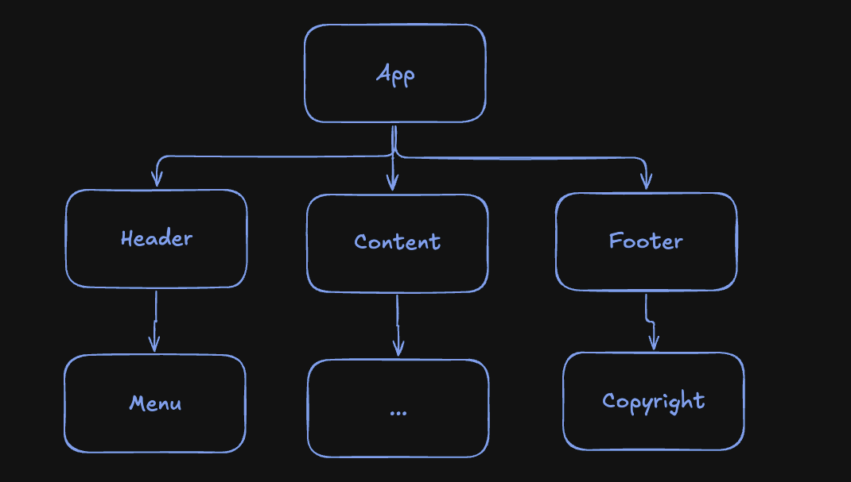
Struktur Component

Slide 10
JSX
React menggunakan JSX ketika membuat Component
JSX (JavaScript XML atau JavaScript Syntax Extension), adalah kombinasi kode JavaScript dan XML (HTML), dimana kita bisa membuat Component dengan mudah menggunakan kode XML dan JavaScript dalam satu file
JSX diperkenalkan oleh Facebook di React, namun saat ini JSX sudah banyak diadopsi oleh banyak Framework JavaScript lainnya

Slide 11
Membuat Project

Slide 12
Membuat Project
Untuk membuat project React, kita akan menggunakan Vite sebagai build tool nya
Kita bisa membuat project React menggunakan beberapa perintah
Untuk membuat project React menggunakan JavaScript : npm create vite@latest nama-aplikasi -- --template react
Untuk membuat project React menggunakan TypeScript : npm create vite@latest nama-aplikasi -- --template react-ts
https://vite.dev/guide/#scaffolding-your-first-vite-project

Slide 13
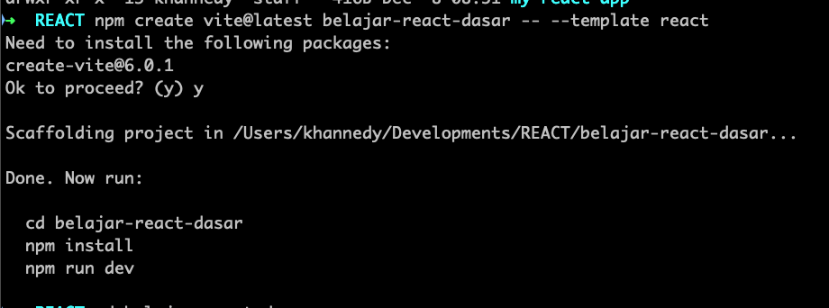
Kode : Membuat Project

Slide 14
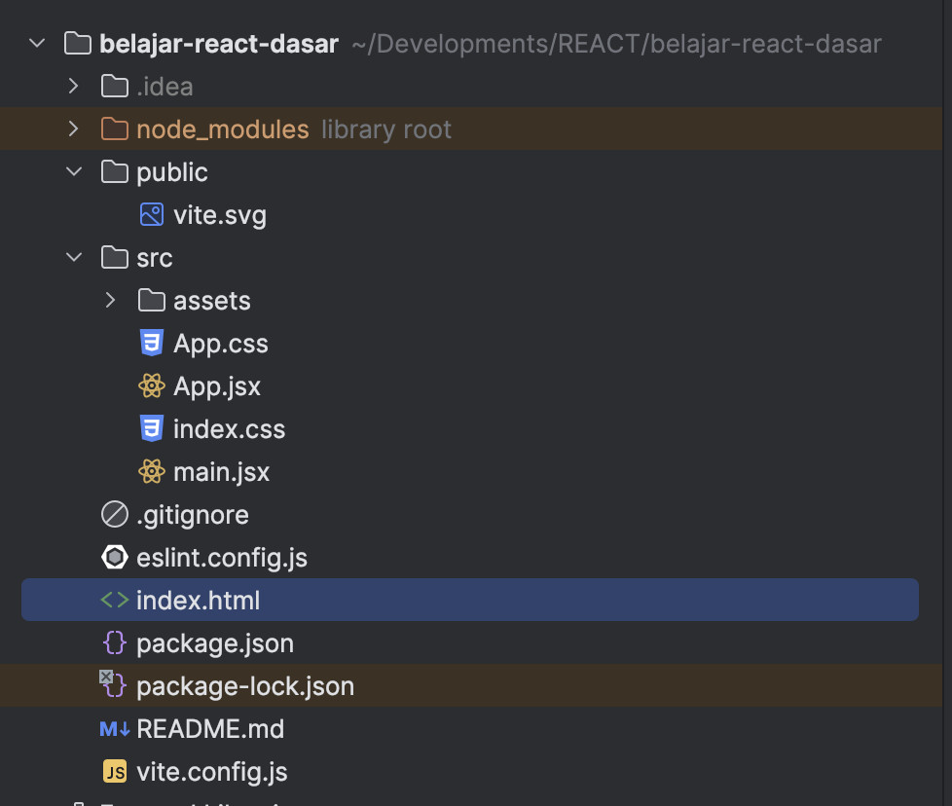
Struktur Folder

Slide 15
Update versi ReactJS
Pastikan menggunakan ReactJS yang terbaru
https://www.npmjs.com/package/react
https://www.npmjs.com/package/react-dom

Slide 16
Hello World

Slide 17
Hello World
Seperti biasa, hal yang biasa kita buat ketika belajar adalah membuat aplikasi Hello World
Sekarang kita akan buat halaman Hello World menggunakan React

Slide 18
Membuat Component
Biasanya, Component akan dibuat dalam satu file JSX dengan nama sesuai dengan nama komponen nya
Misal kita akan membuat Component bernama HelloWorld
Maka kita bisa membuat file HelloWorld.jsx
Selanjutnya, kita perlu membuat default function dengan nama Component nya, yaitu HelloWorld
Return dari function tersebut adalah element UI yang akan ditampilkan

Slide 19
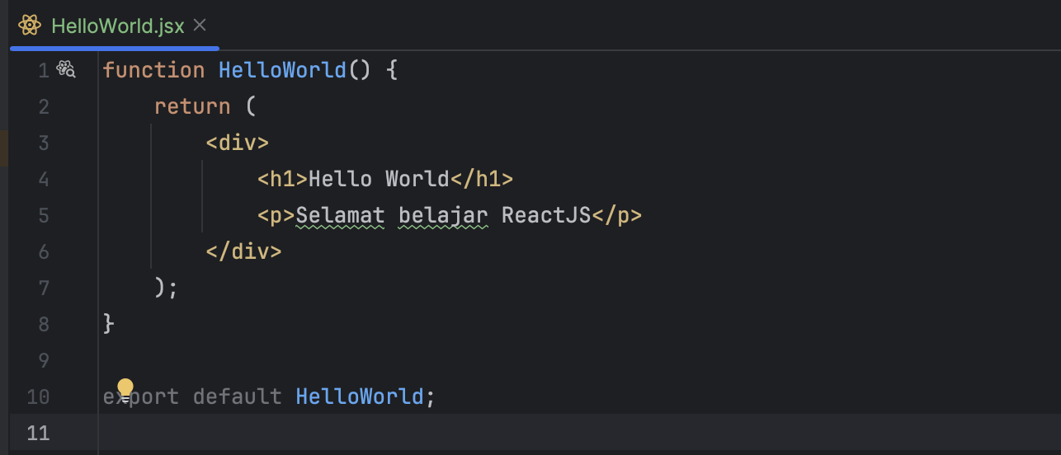
Kode : hello-world/HelloWorld.jsx

Slide 20
Menampilkan Component
Untuk menampilkan Component, diperlukan instance dari React Root
Kita bisa membuat React Root menggunakan method createRoot(element)
https://react.dev/reference/react-dom/client/createRoot
Selanjutnya untuk menampilkan Component di React Root, kita bisa gunakan method render(component)
Untuk membantu mencari masalah saat development, React menyediakan component StrictMode, kita bisa menggunakan StrictMode untuk menampilkan komponen di Root
https://react.dev/reference/react/StrictMode

Slide 21
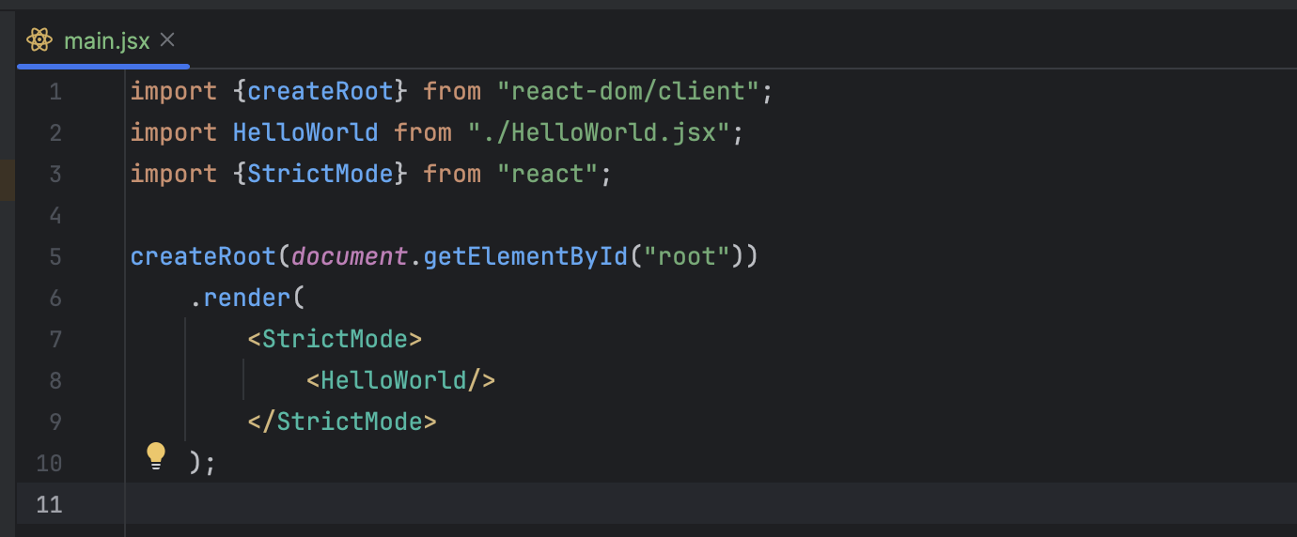
Kode : hello-world/main.jsx

Slide 22
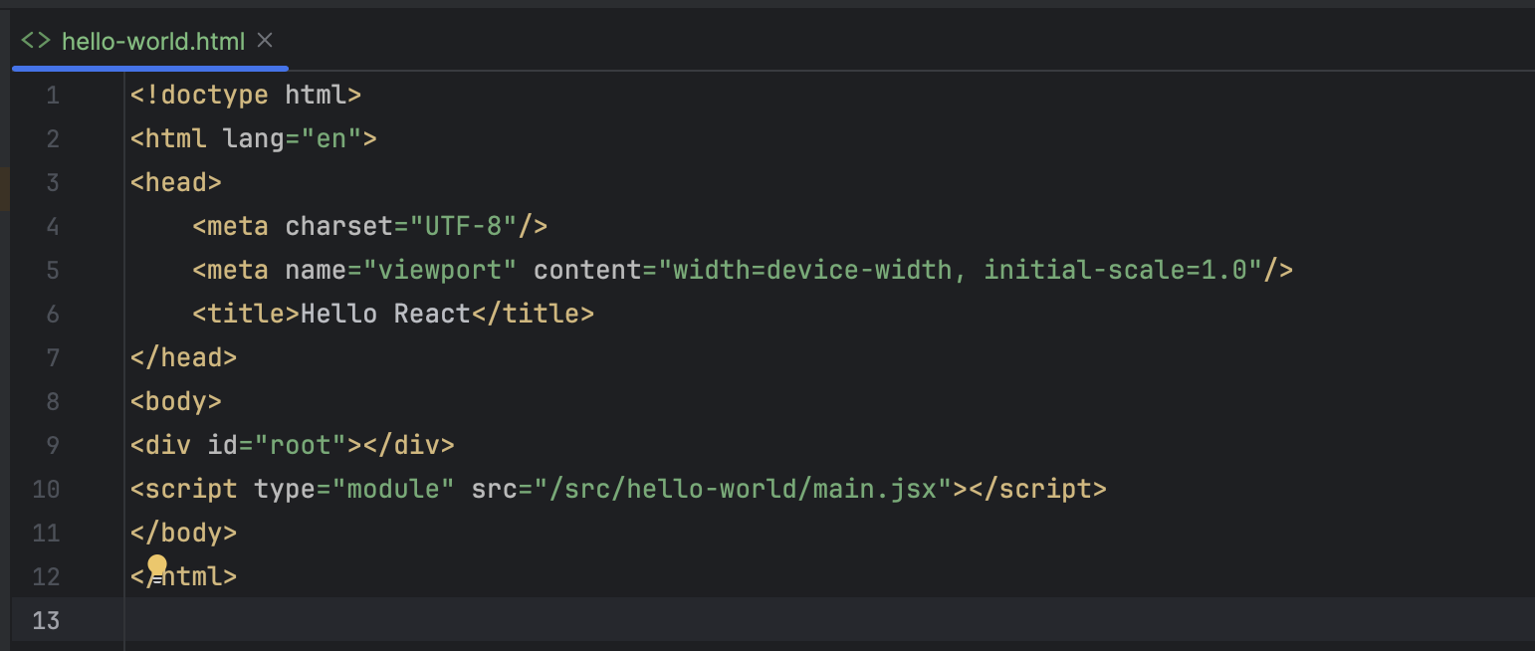
Kode : hello-world.html

Slide 23
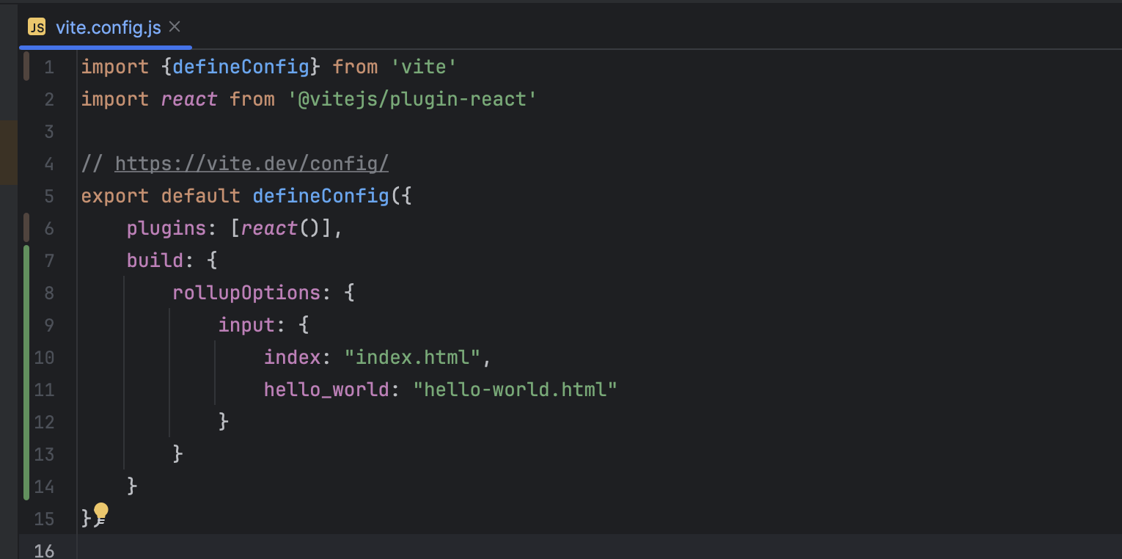
Kode : Vite Config

Slide 24
Component

Slide 25
Component
React Component mendukung semua elemen HTML dan SVG
Jadi kita tidak perlu khawatir ketika membuat Component, karena semua elemen pasti didukung
https://react.dev/reference/react-dom/components

Slide 26
Multiple Component
Sebelumnya kita membuat satu file JSX untuk satu Component
Walaupun itu adalah praktek yang baik, tapi bukan berarti itu wajib dilakukan
Component sebenarnya hanyalah sebuah function yang mengembalikan React Element, oleh karena itu jika kita ingin membuat Component, kita hanya cukup membuat function yang mengembalikan React Element

Slide 27
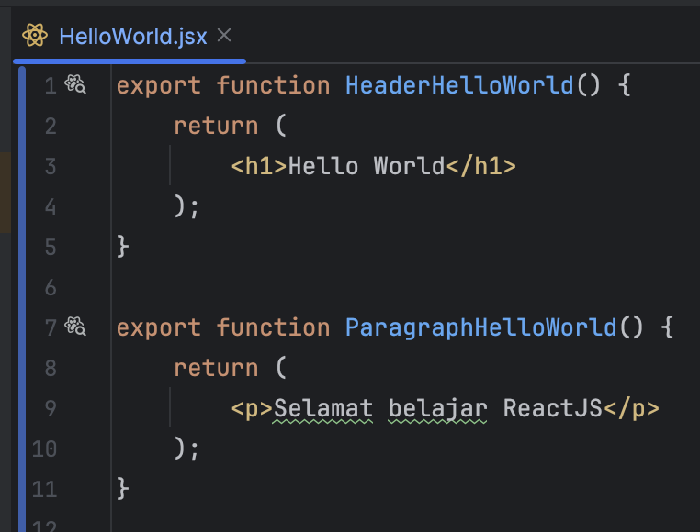
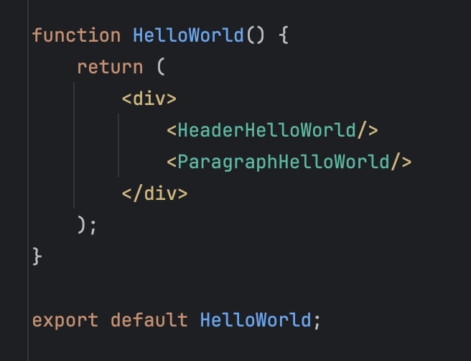
Kode : hello-world/HelloWorld.jsx

Slide 28
JSX

Slide 29
Kenapa JSX
Web dibuat menggunakan HTML, CSS dan JavaScript. Biasanya kita akan menyimpan konten di HTML, desain di CSS dan logika aplikasi di JavaScript. Dan biasanya kita akan simpan di file-file yang terpisah
Tapi saat ini, Web sudah lebih interaktif, seringnya konten HTML ditampilkan berdasarkan logika aplikasi di JavaScript
Oleh karena itu, React melakukan logika aplikasi dan membuat konten di satu tempat yang sama, JSX

Slide 30
Mengubah HTML ke JSX
Saat mengubah kode HTML ke JSX, kita tidak bisa lakukan semudah Copy Paste kodenya
JSX memiliki aturan yang lebih ketat dibanding HTML, contohnya saat menggunakan tag element, wajib menggunakan tag tutup
Misal kita tidak bisa menggunakan <img src=””>
Kita harus gunakan tag tutup ketika menggunakan JSX <img src=”” />
Beberapa attribute di tag element pun berbeda. Kita akan bahas secara bertahap

Slide 31
Aturan JSX
Component hanya boleh mengembalikan satu element, jika kita ingin mengembalikan beberapa element, kita harus bungkung dalam parent element
Wajib menutup semua tag element
Attribute menggunakan camelCase. Attribute di element JSX akan dikonversi ke variable JavaScript, oleh karena itu nama attribute harus mengikuti cara pembuatan nama variable di JavaScript, yaitu tidak bisa menggunakan - (strip). Karena keterbatasan ini, kebanyakan attribute di element JSX akan menggunakan camelCase, contoh className (bukan class-name)

Slide 32
JSX Converter
Jika misal kita sudah punya kode HTML, dan ingin mengkonversi ke JSX
Disarankan menggunakan Converter sehingga kita tidak perlu lakukan secara manual lagi
https://transform.tools/html-to-jsx

Slide 33
JavaScript di JSX

Slide 34
JavaScript di JSX
Kadang-kadang, kita kasus dimana kita ingin mengakses kode JavaScript di JSX
Pada kasus ini, kita bisa menggunakan kurung kurawal untuk mengakses kode JavaScript di JSX

Slide 35
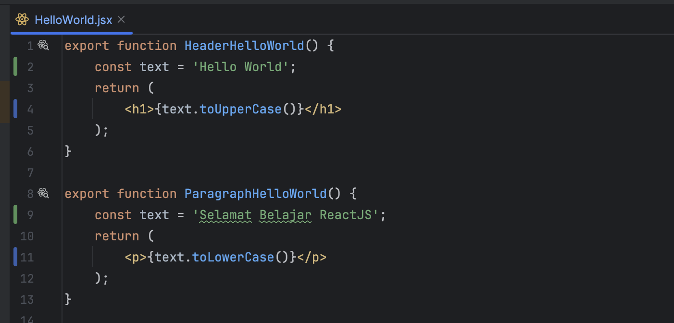
Kode : JavaScript di JSX

Slide 36
Kurung Kurawal di JSX
Penggunaan kurung kurawal di JSX hanya bisa dilakukan pada dua lokasi
Sebagai teks, seperti pada contoh sebelumnya
Sebagai nilai atribut pada tag element, misal <img src={location} />

Slide 37
Kurung Kurawal Double pada JSX
Pada beberapa attribute, contohnya style. Kita bisa menggunakan JavaScript Object sebagai parameter
Oleh karena itu, kadang sekilas terlihat seperti kurung kurawal double, padahal sebenarnya hanya satu kurung kurawal, dan datanya adalah JavaScript Object

Slide 38
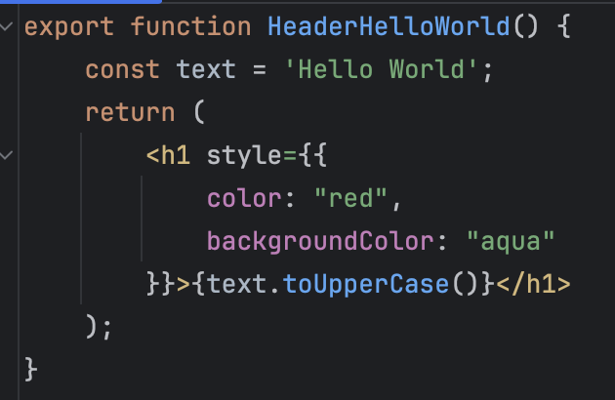
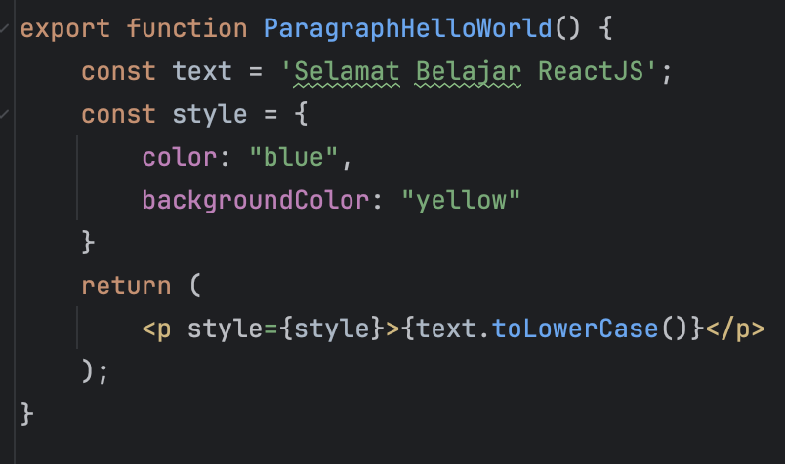
Kode : Kurung Kurawal Double

Slide 39
Props

Slide 40
Props
React Component menggunakan Props untuk berkomunikasi
Parent Component bisa mengirim informasi ke Child Component dengan menggunakan Props
Props itu mirip seperti attribute di HTML Element, tapi kita bisa mengirim nilai JavaScript seperti object, array, function atau yang lainnya

Slide 41
Menambah Props
Untuk menambahkan Props pada Component, kita hanya perlu menambahkan parameter object pada function di Component
Parameter Props tersebut merupakan JavaScript Object, sehingga kita bisa mengakses detail attribute yang dikirim dari parent melalui Props

Slide 42
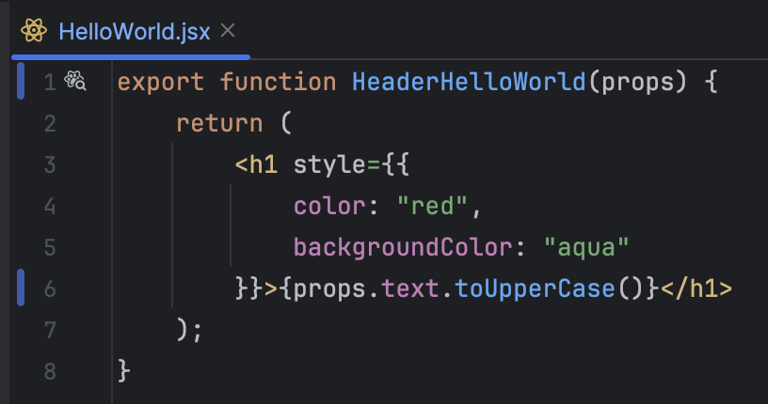
Kode : Props

Slide 43
Destructuring Props
Salah satu yang biasa dilakukan oleh programmer React adalah, melakukan destructuring parameter pada Props
Hal ini untuk mempermudah ketika membaca, sehingga kita tahu attribute apa yang tersedia pada Component tersebut
Karena Props adalah JavaScript Object, jadi kita juga bisa menambahkan fitur seperti Default Value pada Props

Slide 44
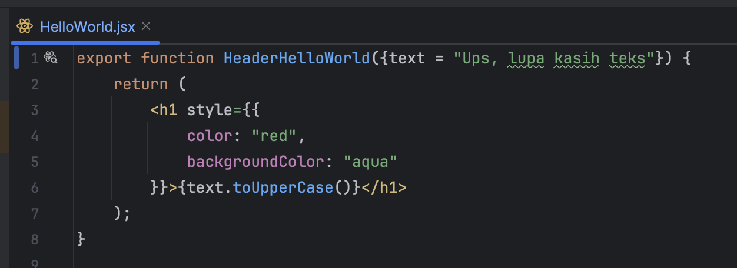
Kode : Destructuring Props

Slide 45
Mengirim Props
Untuk mengirim Props, kita bisa menggunakan atribut seperti HTML Element ketika menggunakan Component

Slide 46
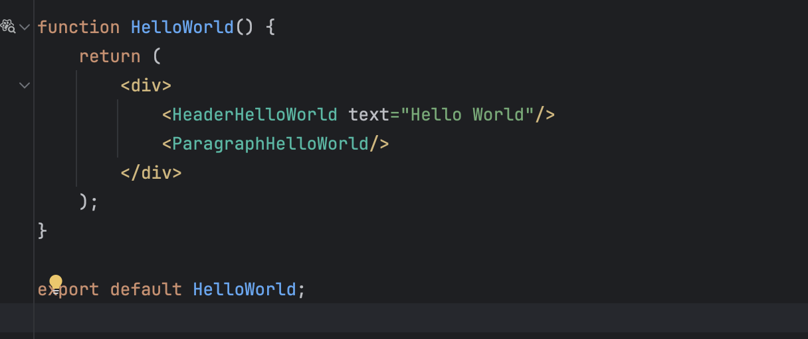
Kode : Mengirim Props

Slide 47
Spread Syntax
Kadang-kadang, mengirim Props dari Parent Component ke Child Component sangat merepotkan
Jika kita hanya ingin melakukan forward semua Props ke Child Component, kita bisa menggunakan Spread Syntax di JavaScript

Slide 48
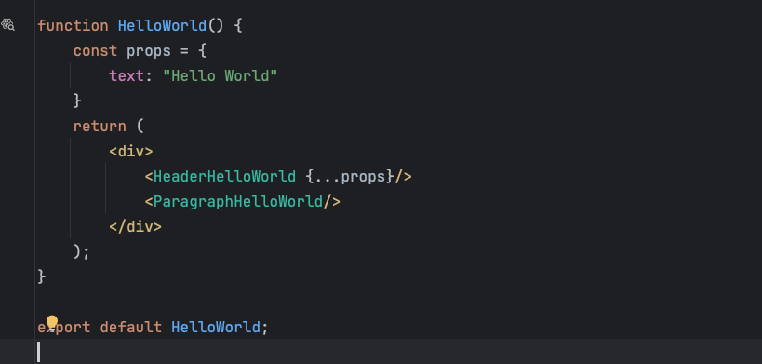
Kode : Spread Syntax

Slide 49
Nested Component

Slide 50
Nested Component
JSX mendukung pembuatan Nested Component
Hal ini memungkinkan kita bisa membuat Component yang di dalamnya bisa ditambahkan Component lain secara dinamis
Agar component bisa memiliki Component lain didalamnya, kita bisa menggunakan attribute children pada Props
Misal sekarang kita akan membuat Component bernama Container, dan didalamnya kita bisa berisi Component lainnya

Slide 51
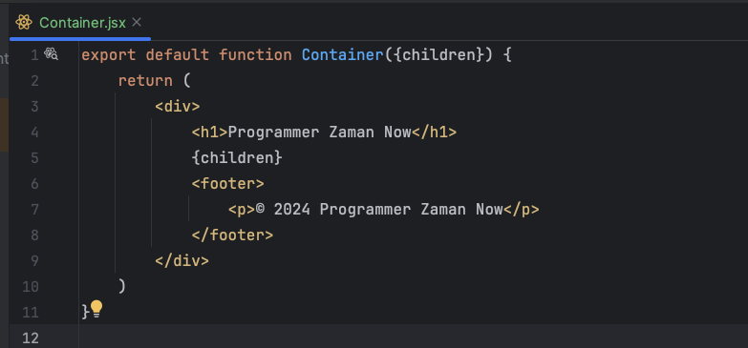
Kode : container/Container.jsx

Slide 52
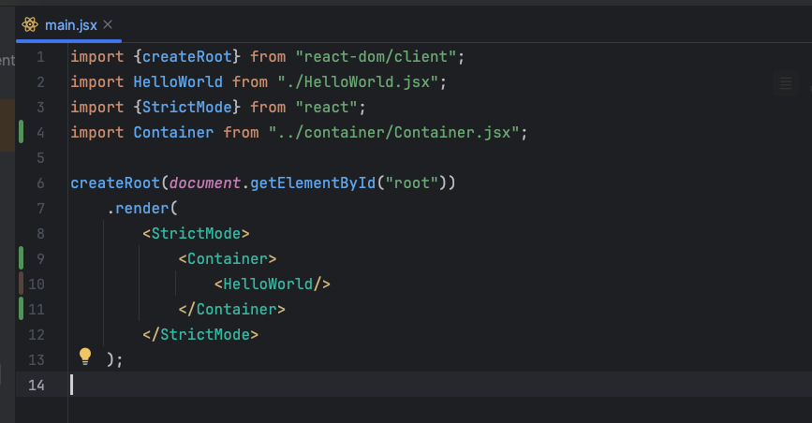
Kode : hello-world/main.jsx

Slide 53
Style

Slide 54
Style
Sampai saat ini, kita hanya baru membahas HTML dan JavaScript di JSX, bagaimana dengan CSS?
CSS sendiri bukan bagian dari JSX, jika kita ingin membuat style CSS, maka kita perlu buat dalam file CSS, atau langsung di attribute style menggunakan kurung kurawal double yang pernah dicontohkan sebelumnya
Namun sekarang kita akan coba dalam file CSS
Menggunakan Style pada JSX, tidak menggunakan atribut class, melainkan className
https://react.dev/reference/react-dom/components/common#applying-css-styles

Slide 55
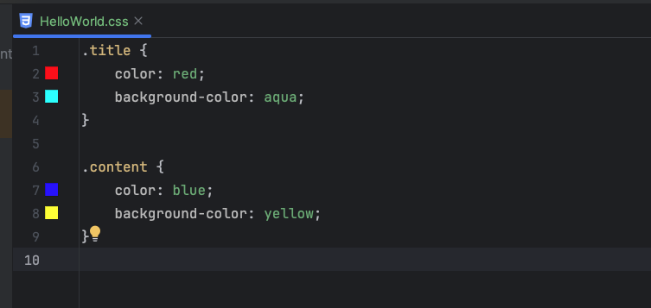
Kode : hello-world/HelloWorld.css

Slide 56
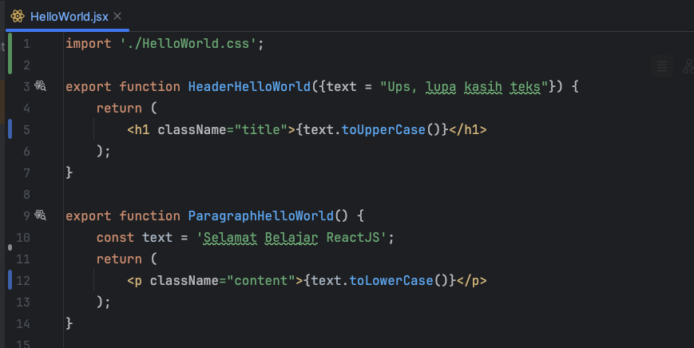
Kode : hello-world/HelloWorld.jsx

Slide 57
Conditional

Slide 58
Conditional
Saat kita membuat halaman Web, sering sekali kita menampilkan tampilan berbeda pada kondisi tertentu
Hal ini juga bisa dilakukan di JSX
Kita bisa menambahkan kondisi menggunakan JavaScript, dan mengembalikan Component yang berbeda berdasarkan kondisi yang diinginkan
Contoh kita akan membuat halaman TodoList, dan jika Todo nya susah selesai, kita akan coret element teks nya

Slide 59
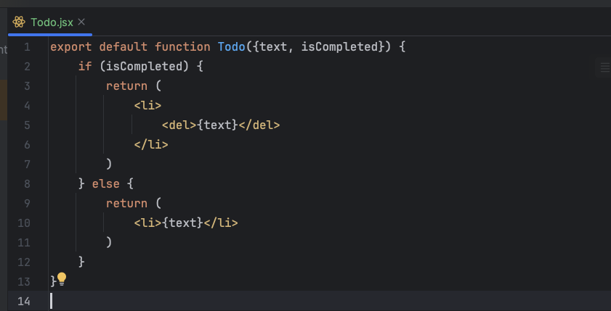
Kode : todolist/Todo.jsx

Slide 60
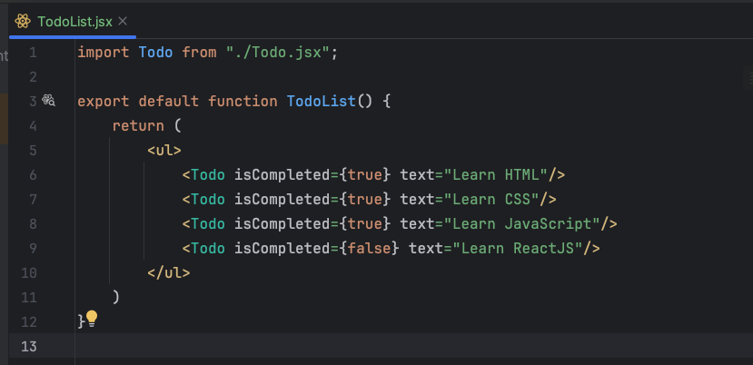
Kode : todolist/TodoList.jsx

Slide 61
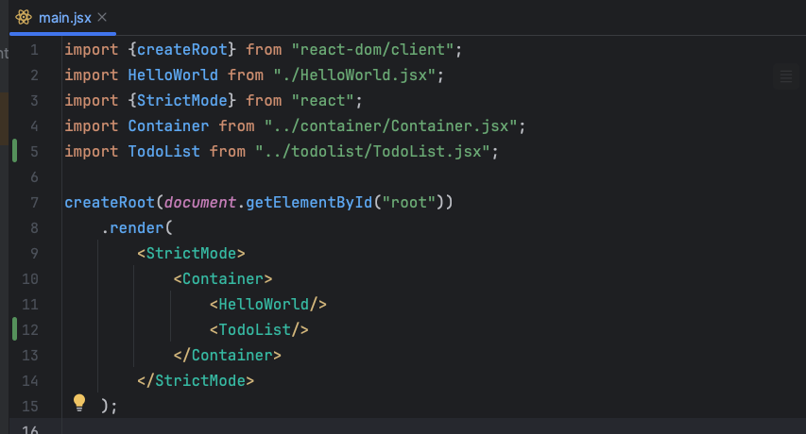
Kode : hello-world/main.jsx

Slide 62
Null Component
Pada kasus tertentu, mungkin ada kondisi dimana kita ingin mengembalikan Component, atau tidak ingin mengembalikan Component apapun
Kita bisa mengembalikan null untuk menandai bahwa tidak ada Component yang kita kembalikan

Slide 63
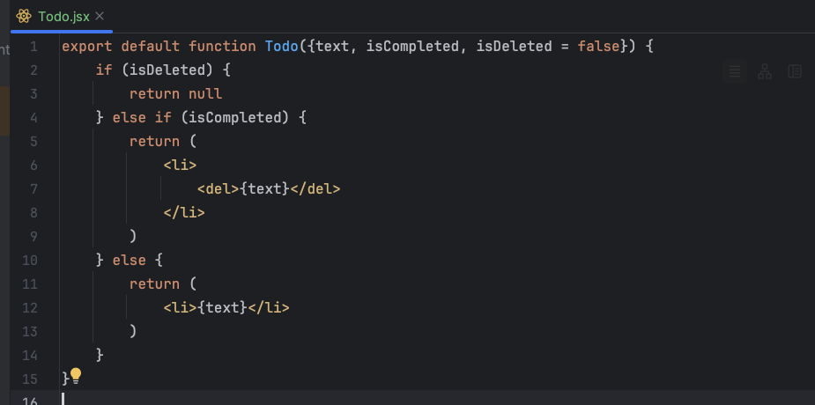
Kode : todolist/Todo.jsx

Slide 64
Ternary Operator
Kadang pada kasus yang lebih sederhana, kita bisa menggunakan Ternary Operator JavaScript di JSX

Slide 65
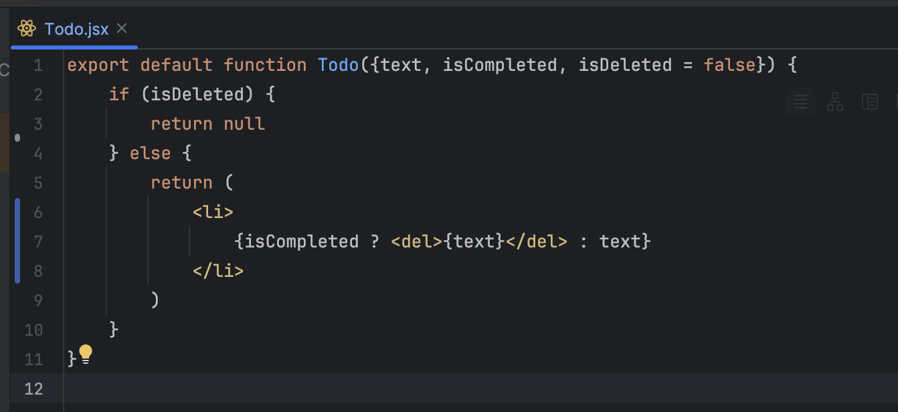
Kode : Ternary Operator

Slide 66
Logical AND
Di beberapa kasus yang lebih sederhana, kadang di JSX sering memanfaatkan Logical AND di JavaScript
Misal jika kondisi terpenuhi maka akan menampilkan, jika tidak maka tidak menampilkan

Slide 67
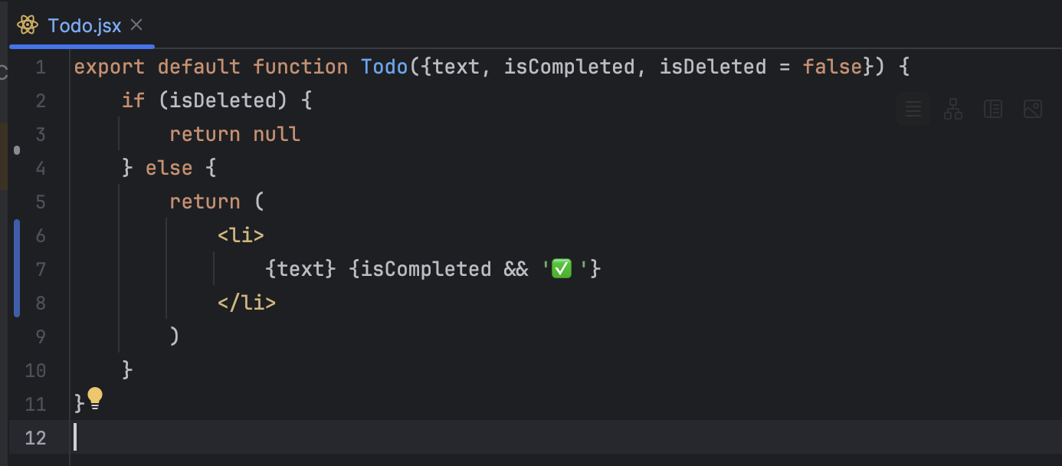
Kode : Logical AND

Slide 68
Collection Component

Slide 69
Collection Component
Kita pasti akan sering menampilkan Component yang sama berkali-kali sesuai koleksi data. JSX sendiri tidak memiliki fitur perulangan
Untuk menampilkan multiple Component, sama seperti Conditional, kita akan memanfaatkan JavaScript
Kita bisa menggunakan JavaScript Array untuk mengubah data Array menjadi Component, misal menggunakan method map() pada Array
Misal sekarang kita akan coba ubah data TodoList yang sebelumnya kita buat menjadi array

Slide 70
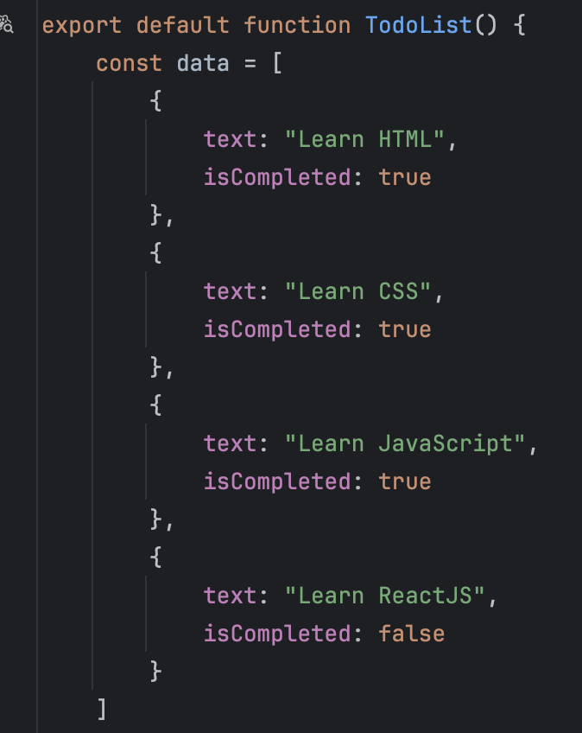
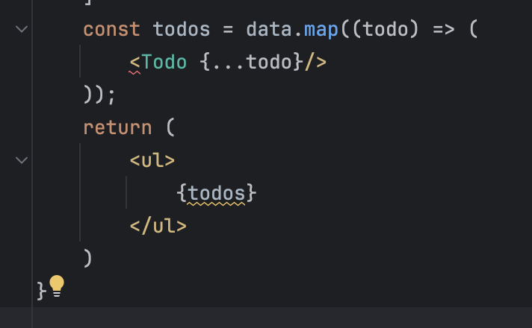
Kode : todolist/TodoList.jsx

Slide 71
Component Key
Jika kita perhatikan di Text Editor, mungkin kita akan melihat pesan peringatan : “Missing key prop for element in iterator”
Saat membuat Collection Component, tiap Component diperlukan id (unique, string atau number) menggunakan attribute key
Kenapa butuh Component Key? Hal ini agar React bisa mengenali Component ketika berubah, seperti posisinya diubah, dihapus atau ditambahkan pada Collection
Biasanya, Component Key akan diambil dari data, sehingga lebih konsisten

Slide 72
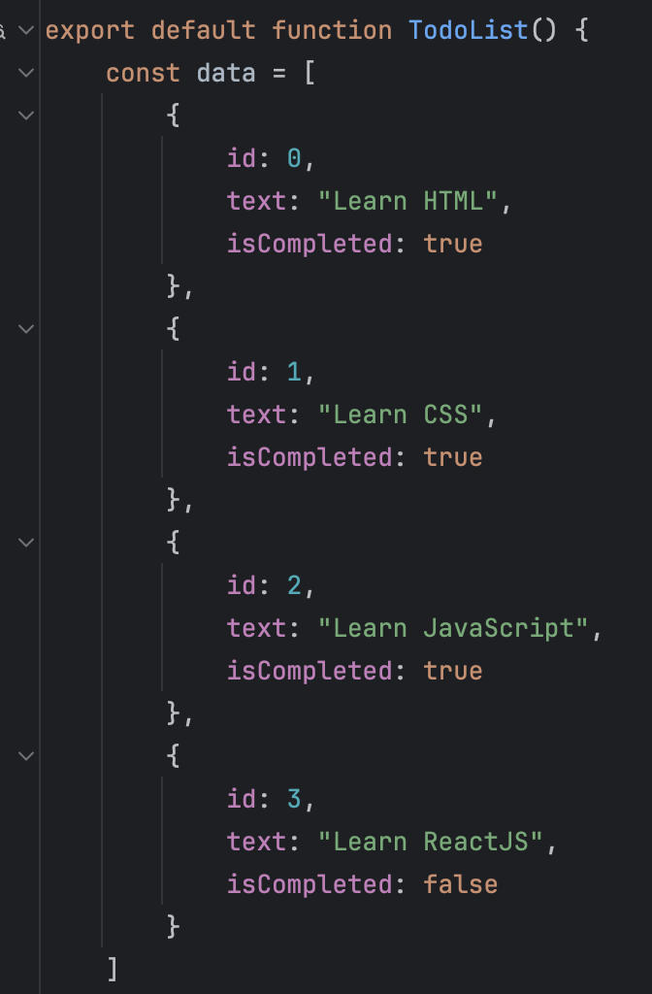
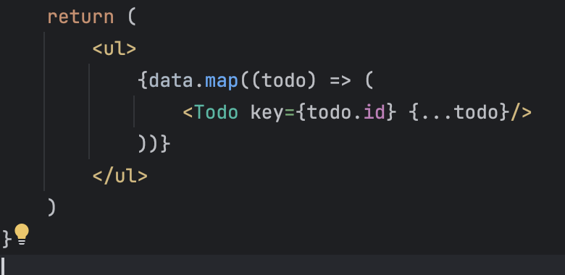
Kode : todolist/TodoList.jsx

Slide 73
Pure Component

Slide 74
Pure Function
Dalam pemrograman, kita mengenal yang namanya Pure Function
https://en.wikipedia.org/wiki/Pure_function
Sebuah Function kita sebut sebagai Pure Function jika memenuhi dua kriteria berikut :
Function akan mengembalikan nilai yang sama untuk nilai parameter yang sama
Function tidak memiliki efek samping, tidak ada perubahan pada variable non local (variable yang berada diluar function)

Slide 75
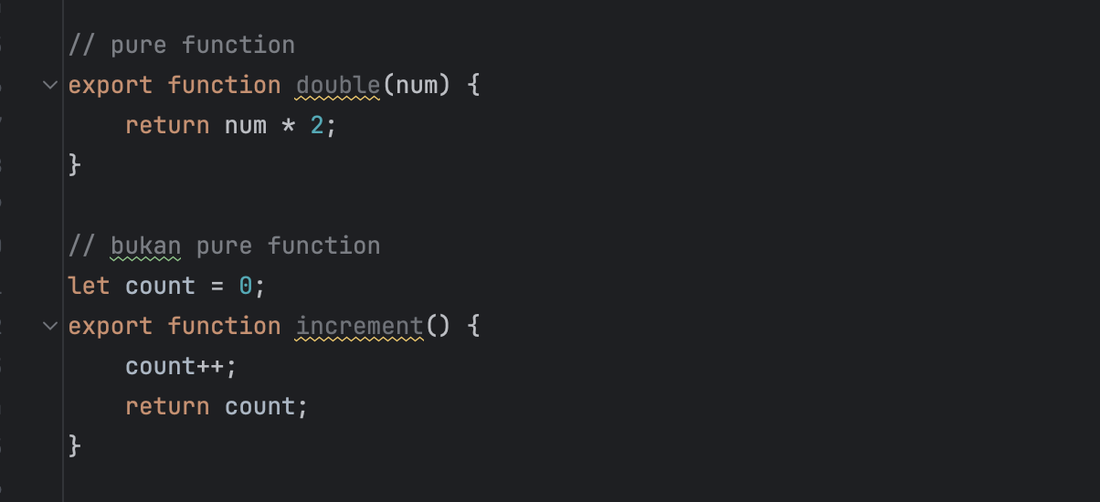
Kode : Pure Function

Slide 76
Pure Component
React mengasumsikan bahwa setiap Component yang kita buat adalah Pure Function.
Ini berarti bahwa React Component yang kita buat harus selalu mengembalikan JSX yang sama dengan input yang sama
Walaupun sebenarnya kita bisa saja membuat React Component yang tidak Pure, tapi sangat tidak disarankan, karena setiap memanggil Component dengan input sama bisa menghasilkan nilai yang tidak konsisten
Kita akan coba membuat contoh React Component yang tidak Pure

Slide 77
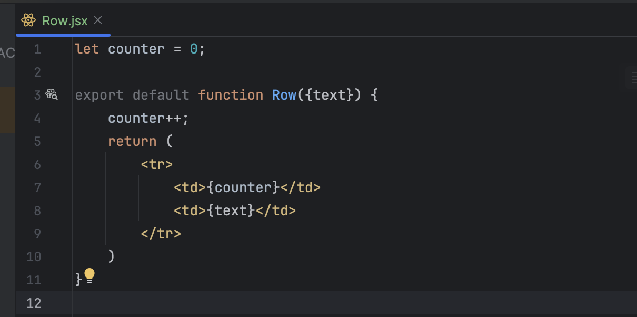
Kode : table/Row.jsx

Slide 78
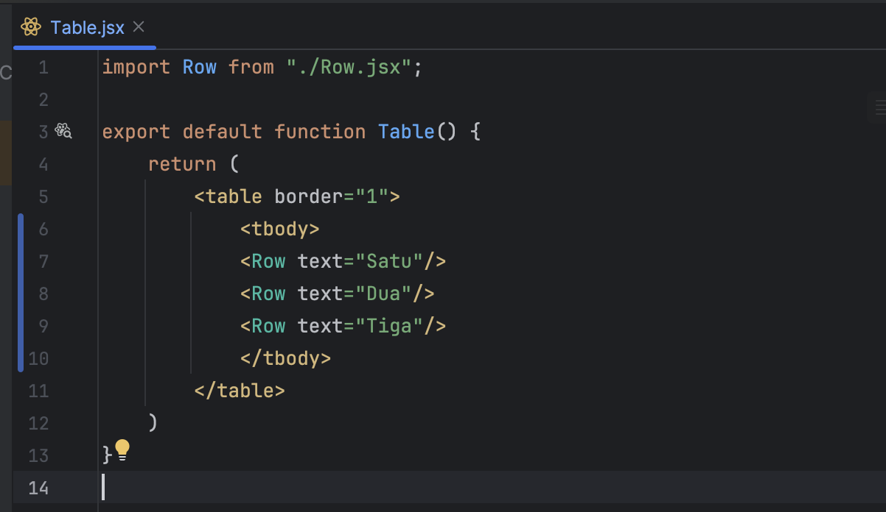
Kode : table/Table.jsx

Slide 79
Membuat Pure Component
Lantas bagaimana acara Component Row dan Table menjadi Pure Component?
Kita harus menghapus efek samping dari Component, contohnya kita bisa pindahkan variable counter menjadi local variable di Table, dan gunakan Props sebagai counter nya

Slide 80
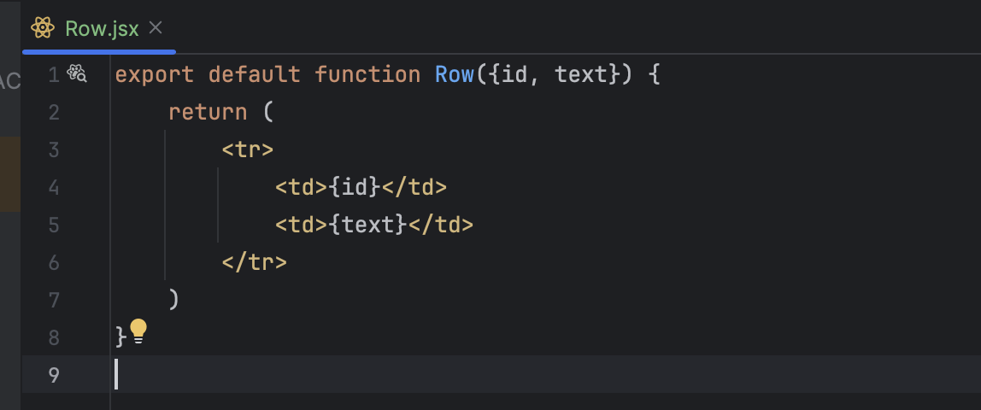
Kode : table/Row.jsx

Slide 81
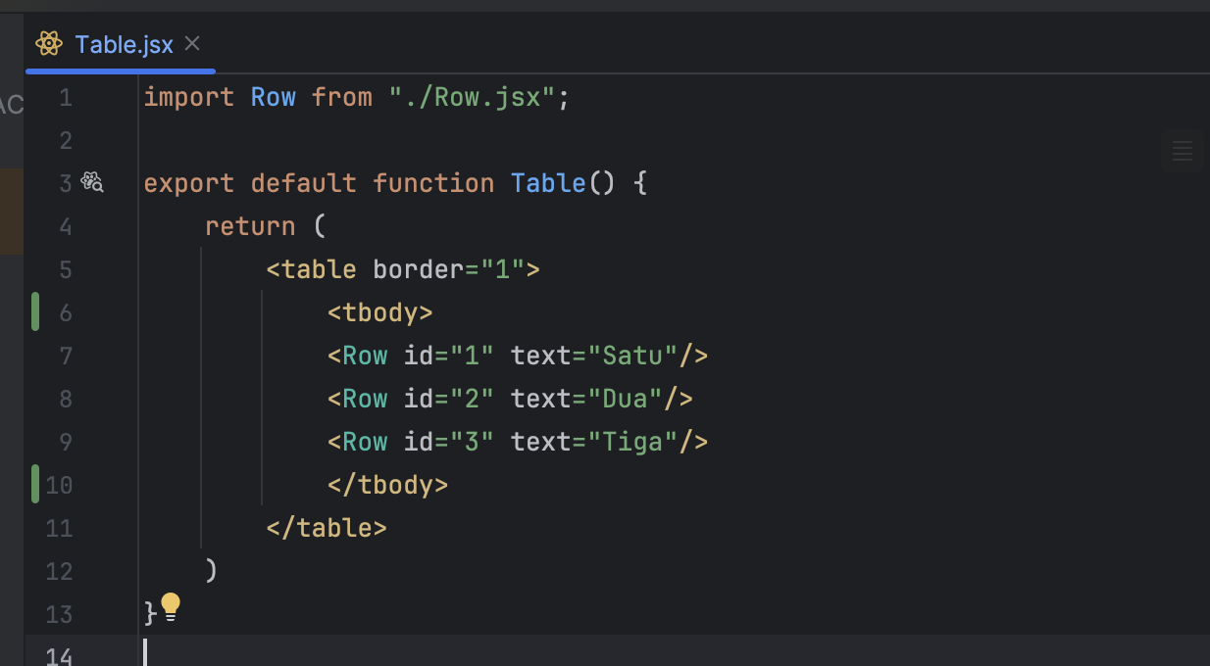
Kode : table/Table.jsx

Slide 82
Dimana bisa melakukan efek samping?
React menyediakan tempat khusus jika kita ingin membuat Component yang bisa menghasilkan efek samping
Efek samping dari Component biasanya ditempatkan di Event Handler, yaitu aksi yang terjadi ketika kita berinteraksi dengan Component
Atau ketika misal Component tergantung dengan external system (misal API), maka React menyediakan function useEffect()
https://react.dev/reference/react/useEffect
Semua ini akan kita bahas di materinya masing-masing

Slide 83
Event Handler

Slide 84
Event Handler
Seperti yang sudah kita tahu bahwa di HTML Element, kita bisa menambahkan Event Handler
Sama juga dengan React Component, kita bisa menambahkan Event Handler pada Element di React Component
Ada banyak sekali jenis Event Handler yang bisa kita tambahkan, kita bisa lihat di halaman Reference React Component
https://react.dev/reference/react-dom/components/common

Slide 85
Menambah Event Handler
Untuk menambah Event Handler, biasanya kita akan tambahkan Function sebagai Handler nya
Bisa dalam bentuk Anonymous Function, Arrow Function atau membuat Function terlebih dahulu di dalam scope Component nya
Nama Function untuk Handler biasanya diawali dengan nama “handle” dan diikuti dengan jenis Event Handler, misal handleClick(), handleMouseEnter(), dan lain-lain
Sekarang kita akan coba membuat Component untuk Alert Button

Slide 86
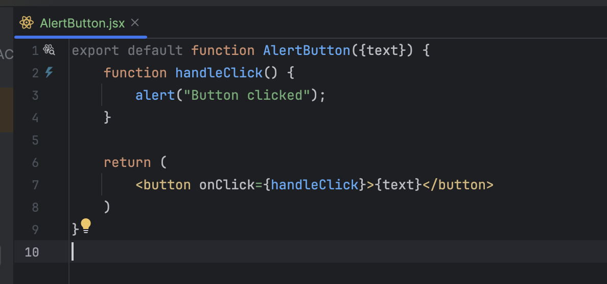
Kode : button/AlertButton.jsx

Slide 87
Membaca Props di Event Handler
Salah satu keuntungan membuat Function Event Handler di dalam Component adalah, kita bisa membaca Props yang digunakan oleh Component tersebut

Slide 88
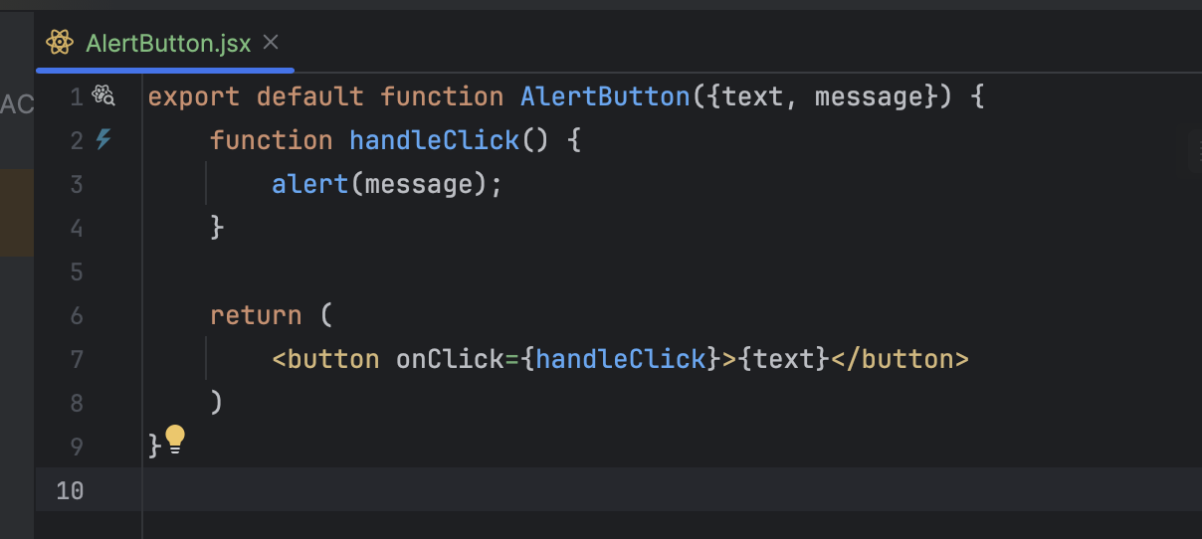
Kode : button/AlertButton.jsx

Slide 89
Event Handler sebagai Props
Seperti yang di materi Props dibahas, Props sebenarnya adalah JavaScript Object
Kita tahu bahwa JavaScript Object bisa memiliki attribute dengan tipe Function
Oleh karena itu, kita juga bisa membuat Event Handler di Props
Saat membuat attribute di Props yang berisikan Event Handler, biasanya nama attribute nya akan diawali dengan “on”, misal “onSmash”, “onHit” dan lain-lain

Slide 90
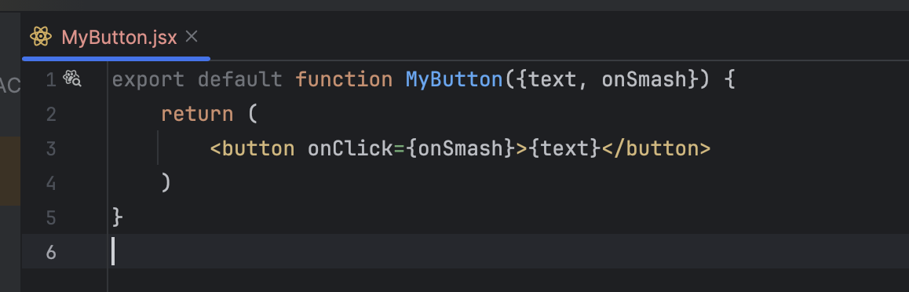
Kode : button/MyButton.jsx

Slide 91
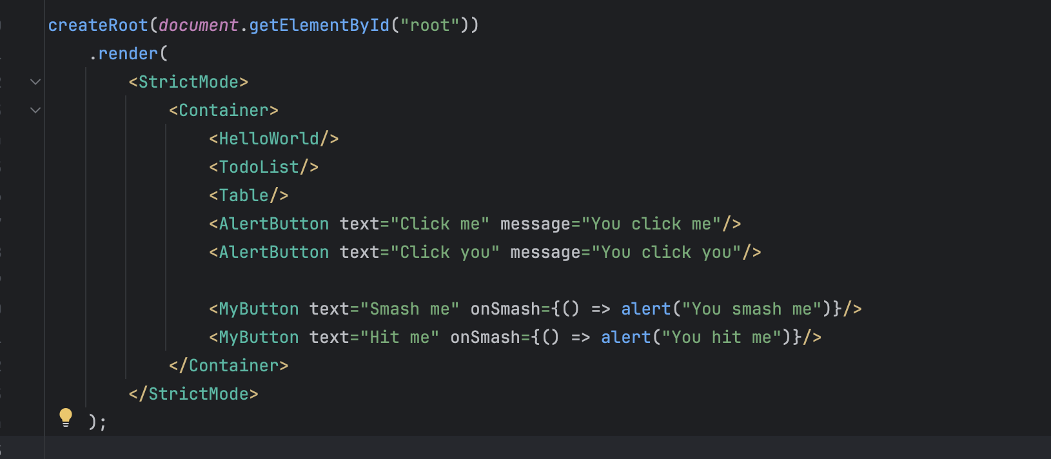
Kode : hello-world/main.jsx

Slide 92
Event Object

Slide 93
Event Object
Saat kita membuat Event Handler Function, kita bisa menambahkan Event Object sebagai parameter di Function tersebut
React Event Object kompatibel dengan standard DOM Event Object
https://react.dev/reference/react-dom/components/common#react-event-object
https://developer.mozilla.org/en-US/docs/Web/API/Event

Slide 94
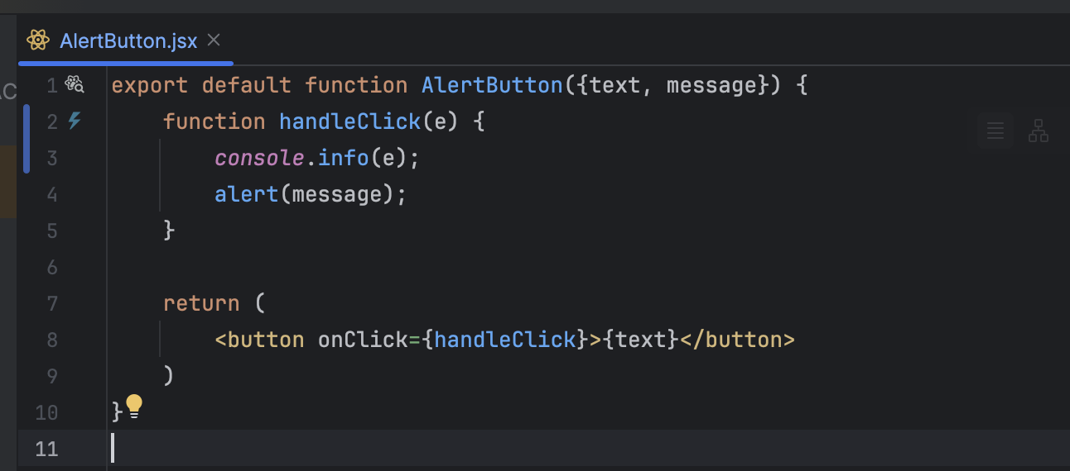
Kode : button/AlertButton.jsx

Slide 95
Event Propagation

Slide 96
Event Propagation
Event di React Component akan selalu disebarkan ke Component yang ada diatasnya (Event Propagation)
Misal kita memiliki Div dengan Event onClick, lalu didalamnya kita memiliki Button dengan Event onClick
Ketika Button di klik, maka onClick di Button akan dipicu dan selanjutnya onClick di Div juga akan dipicu
Kadang mungkin kita tidak ingin hal itu terjadi, maka kita bisa hentikan proses Event Propagation tersebut menggunakan method stopPropagation()
https://developer.mozilla.org/en-US/docs/Web/API/Event/stopPropagation

Slide 97
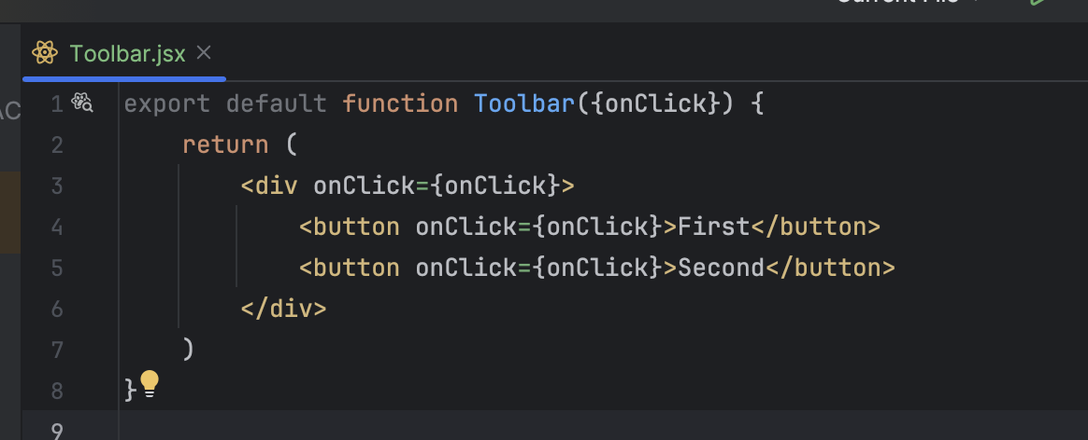
Kode : button/Toolbar.jsx

Slide 98
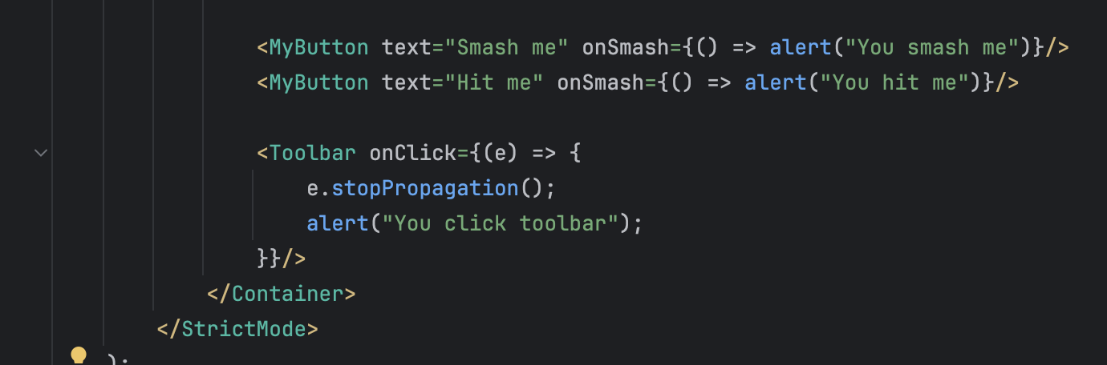
Kode : hello-world/main.jsx

Slide 99
Prevent Default
Selain menghentikan Event Propagation, hal yang biasa kita lakukan ketika membuat Event Handler adalah menghentikan default action menggunakan preventDefault()
https://developer.mozilla.org/en-US/docs/Web/API/Event/preventDefault
Misal kita membuat Form, ketika di dipicu Event onClick, kita ingin hentikan default action Form Submit

Slide 100
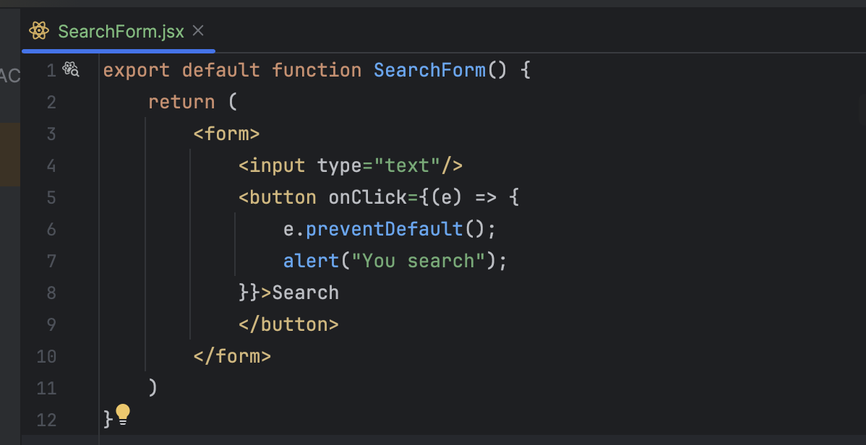
Kode : form/SearchForm.jsx

Slide 101
Side Effect

Slide 102
Side Effect
Apakah Component boleh memiliki Side Effect (efek samping)?
Tentu saja boleh, namun biasanya Side Effect terjadi dikarenakan adanya interaksi dari pengguna melalui Event Handler
Misal, kita akan membuat Form Say Hello, dimana ketika Button di klik, kita ingin menampilkan Hello + nama pada Text

Slide 103
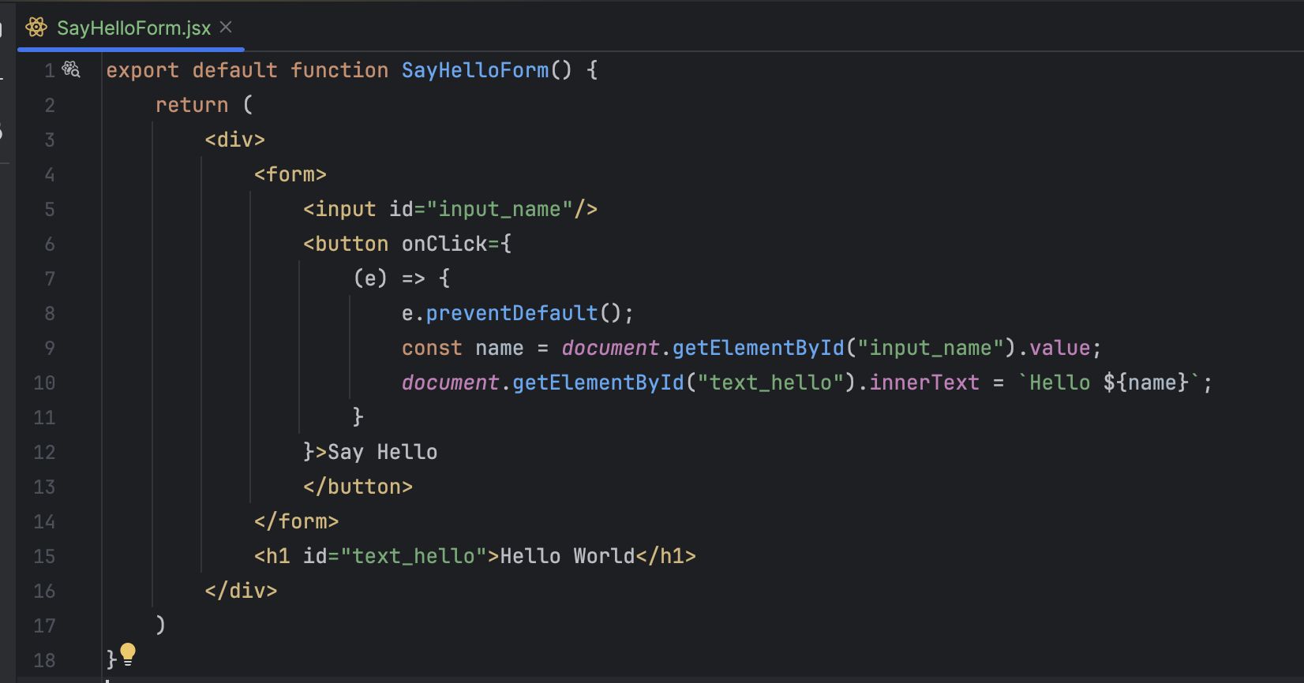
Kode : form/SayHelloForm.jsx

Slide 104
DOM Manipulation
Kode sebelumnya, kita menggunakan DOM Manipulation untuk mengubah Component di React
Hal ini sebenarnya tidak terlalu direkomendasikan, terutama jika misal data yang memicu perubahan Element di Component bersumber dari berbagai Event Handler
Oleh karena itu, hal yang direkomendasikan adalah menggunakan State, yang akan kita bahas di materi selanjutnya

Slide 105
Hooks

Slide 106
Hooks
Hooks adalah fitur di React yang bisa digunakan di Component
Ada banyak sekali fitur yang bisa kita gunakan di React Hooks, dan kita akan bahas secara bertahap
https://react.dev/reference/react/hooks

Slide 107
State

Slide 108
State
Component kadang perlu untuk berubah dikarenakan interaksi yang dilakukan pengguna
Misal, input di klik bisa menaikkan data counter. Tombol next bisa mengubah gambar banner yang sedang muncul, dan lain-lain
Component harus bisa mengingat nilai saat ini, seperti counter saat ini, gambar saat ini, dan lain-lain
Di React, memori spesific di Component disebut State

Slide 109
State Menggunakan Local Variable Biasa
Apakah local variabel biasa di Component bisa digunakan untuk State? Sayangnya hal ini tidak bisa dilakukan
Ketika React melakukan render Component untuk yang kedua kali dan seterusnya, maka semua kode Component akan dieksekusi ulang, oleh karena itu local variable akan kembali ke nilai awal
Perubahan di local variable juga, tidak akan memicu render ulang Component

Slide 110
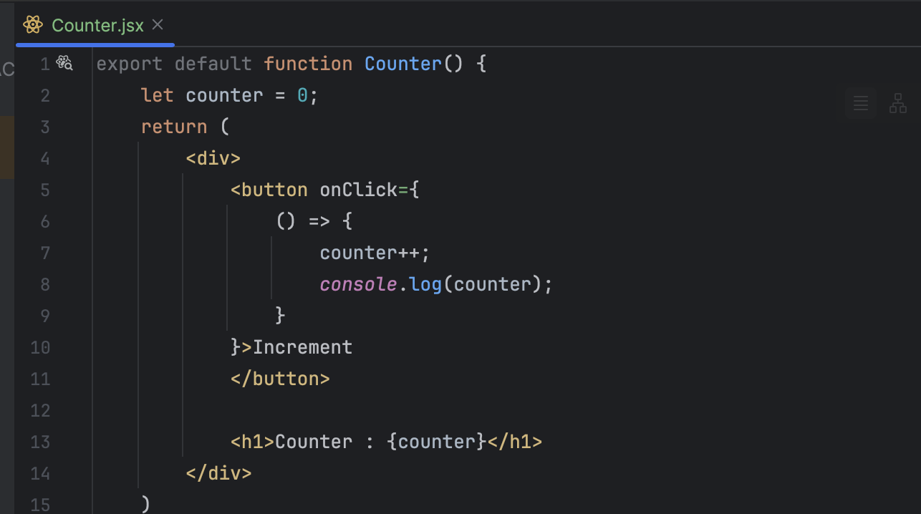
Kode : form/Counter.jsx (Contoh Salah)

Slide 111
useState
Untuk membuat State, kita bisa menggunakan function useState(initial)
https://react.dev/reference/react/useState
Function useState akan mengembalikan array dengan dua nilai, pertama adalah State-nya, dan kedua ada function untuk mengubah value di State tersebut
Component yang menggunakan State tersebut, secara otomatis akan di render ulang

Slide 112
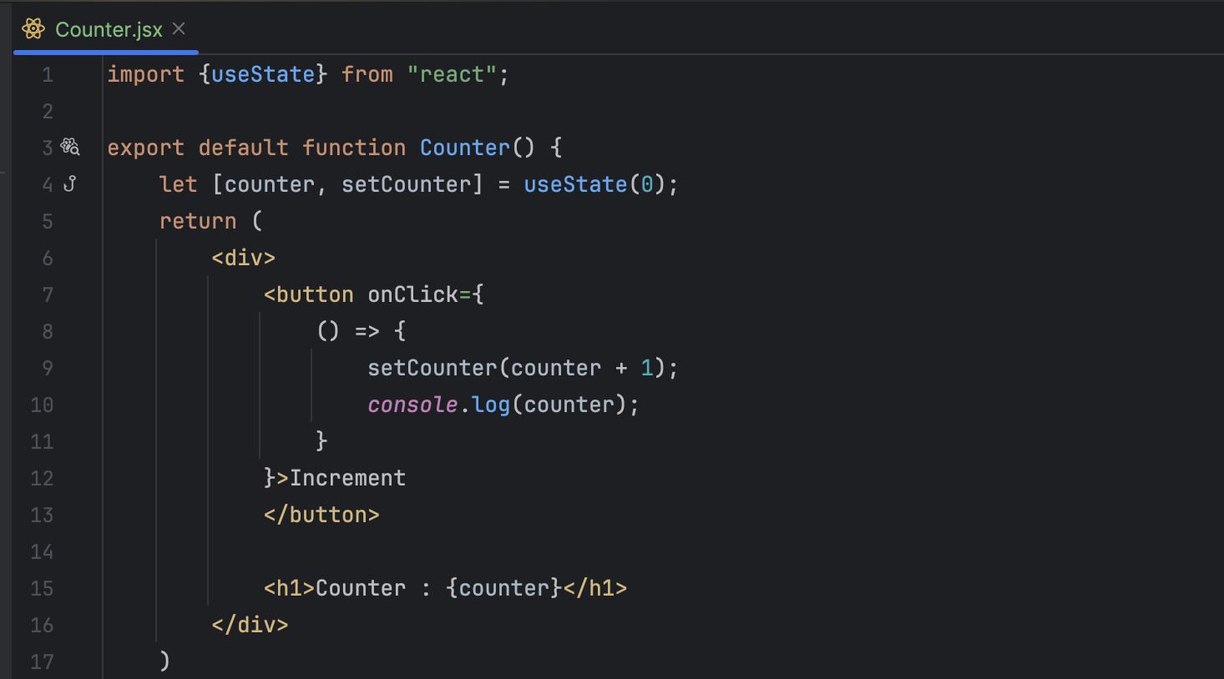
Kode : form/Counter.jsx

Slide 113
State Terisolasi dan Private
State merupakan data yang terisolasi dan private secara local terhadap Component yang menggunakan
Artinya, jika kita me-render Component yang sama berkali-kali, maka State dari tiap Component tersebut akan terpisah satu sama lain

Slide 114
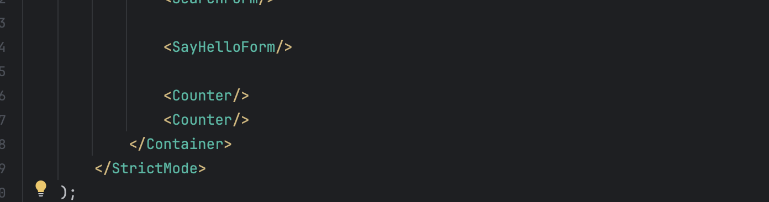
Kode : hello-world/main.jsx

Slide 115
Render

Slide 116
Render
Sebelum Component yang kita buat ditampilkan di layar, Component harus di render oleh React
Oleh karena itu, kita perlu tahu bagaimana cara kerja proses React ini ketika menampilkan Component yang kita buat
Terdapat 3 tahapan proses menampilkan Component di React
Pertama, trigger (memicu) proses render
Kedua, melakukan proses render Component
Ketiga, menempatkan hasil render Component ke DOM (Document Object Model)

Slide 117

Proses Render di React

Slide 118
Trigger Render
Pemicu render biasanya terjadi karena dua hal
Pertama adalah inisialisasi awal Component, yang kita lakukan menggunakan method render()
Kedua adalah ketika ada pemicu perubahan State
Setiap terjadi perubahan State, secara otomatis React akan mengirimkan antrian untuk memicu proses render ulang

Slide 119
Render Component
Setelah proses Trigger Render terjadi, React akan memanggil Component yang kita buat untuk mencari tahu apa yang harus ditampilkan di layar
Rendering adalah proses React memanggil Component yang kita buat
Pada proses inisialisasi awal, React akan memanggil Root Component (paling atas)
Pada saat proses render ulang, React hanya akan memanggil ulang Component yang state nya berubah
Setelah proses render selesai, React akan melakukan proses Commit

Slide 120
Commit Changes
Setelah proses render selesai, React akan melakukan proses commit changes (menyimpan perubahan) ke DOM
Untuk inisialisasi awal, karena baru pertama kali, artinya element di DOM belum ada, maka React akan menggunakan appendChild() untuk menambahkan element ke DOM
Sedangkan untuk proses render ulang, React akan mencoba melakukan perubahan seminimal mungkin untuk menyamakan DOM saat ini dengan hasil rendering
React hanya akan mengubah element di DOM, jika memang element tersebut berbeda dari hasil rendering

Slide 121
Snapshot

Slide 122
Snapshot
Variable State sekilas mungkin terlihat seperti variable JavaScript biasa
Tapi sebenarnya, State itu mirip seperti snapshot (kondisi saat itu). Mengubah nilai variable State tidak akan mengubah Snapshot, melainkan akan memicu render ulang untuk membuat Snapshot baru
Kita mungkin berpikir bahwa tampilan web berubah secara langsung karena response dari event yang dilakukan oleh pengguna, seperti klik tombol
Namun sebenarnya tidak seperti itu, kita sudah tahu di materi sebelumnya, ketika terjadi perubahan State, itu akan memicu render ulang, sehingga akan membuat Snapshot baru yang ditampilkan di layar

Slide 123
Kesalahan Mengubah State
Paham tentang Snapshot ini, akan memberi gambaran cara pandang kita terhadap data di State
Berikut adalah contoh kesalahan yang biasa dilakukan ketika mengubah State
Kita berpikir jika mengubah State, saat itu juga data akan berubah, padahal mengubah State sebenarnya hanyalah mentrigger render ulang dengan nilai state yang baru

Slide 124
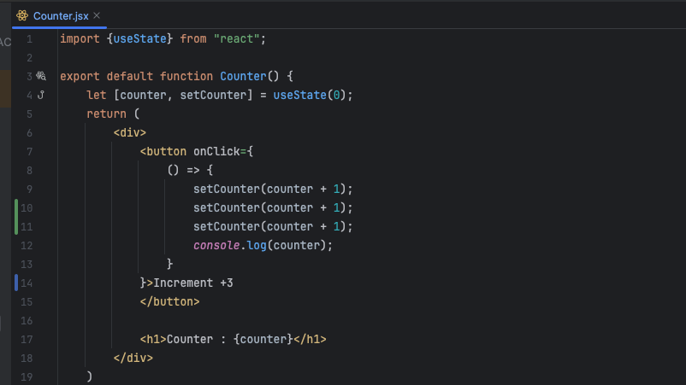
Kode : form/Counter.jsx

Slide 125
Kenapa Counter Tidak Berubah 3x?
Hal ini dikarenakan, setCounter() tidak akan mengubah data counter yang ada di Snapshot saat ini
setCounter() hanya akan melakukan render ulang dengan data counter yang baru
Saat kita memanggil setCounter() sebanyak 3x, bukan berarti React akan melakukan render ulang sebanyak 3x, React akan menunggu sampai Event Handler selesai, jika ada perubahan State, maka akan dilakukan render ulang
Artinya render ulang akan dilakukan sekali saja, walaupun kita mengubah State berkali-kali

Slide 126
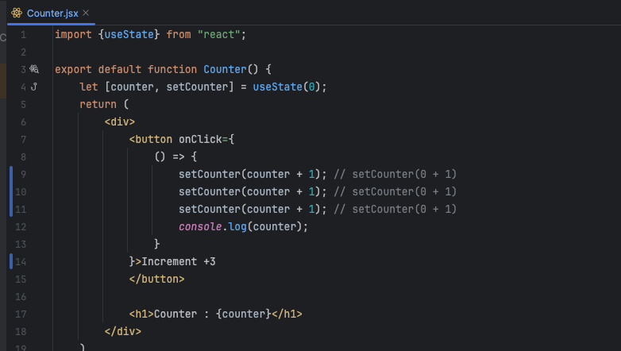
Kode : form/Counter.jsx

Slide 127
State Updates

Slide 128
State Updates
Seperti yang sebelumnya dibahas, melakukan update State berkali-kali, tidak akan mengubah data State di Snapshot saat itu, melainkan hanya memicu untuk render ulang dengan data State baru
Tapi, kadang-kadang, kita memang mungkin ada keperluan untuk mengubah data di State yang sama berkali-kali
Dan jika kita memang ingin mengubah data di State dengan data yang harapannya sudah diubah sebelumnya (walaupun belum di render ulang)
Kita bisa menggunakan lambda sebagai parameter ketika memanggil function untuk update data State

Slide 129
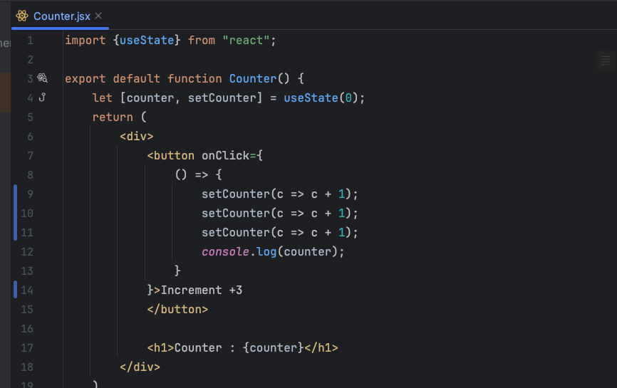
Kode : State Updates

Slide 130
Object di State

Slide 131
Object di State
State bisa menyimpan jenis data JavaScript apapun, termasuk Object
Tapi kita tidak disarankan untuk mengubah object yang terdapat di State
Jika kita ingin mengubah object di State, kita disarankan membuat object baru lalu mengubah data di State tersebut dengan object baru

Slide 132
Immutable Data
Saat kita membuat data di State, kita harus memperlakukan data di State sebagai Immutable data (tidak bisa berubah)
Artinya data di State hanya digunakan untuk dibaca (read only)
Jika kita ingin mengubah data di State, maka kita harus ubah menggunakan data baru, yang artinya data lama tidak dimodifikasi
Ini adalah praktek yang biasa dilakukan di React. Walaupun pada kenyataannya object di JavaScript tidak immutable
Hal ini direkomendasikan agar kita tidak salah mengubah data langsung, padahal kita tahu bahwa mengubah data tidak akan memicu proses render ulang
Untungnya di JavaScript kita bisa menggunakan Spread Syntax untuk membantu meng-copy attribute di Object

Slide 133
Tugas
Buat halaman baru dengan file
contact.html
src/contact/main.jsx
src/contact/ContactForm.jsx
Registrasikan ke vite.config.js

Slide 134

Kode : contact/ContactForm.jsx (1)

Slide 135

Kode : contact/ContactForm.jsx (2)

Slide 136
Nested Object
Kadang ada kasus kita menggunakan Nested Object
Sama seperti sebelumnya, kita disarankan untuk selalu membuat object baru ketika mengubah State
Kadang memang menyulitkan ketika Nested Object nya terlalu besar, oleh karena itu disarankan tidak terlalu dalam membuat Nested Object nya

Slide 137
Immer Library
Salah satu library yang sering digunakan ketika develop aplikasi menggunakan React adalah Immer
Immer adalah library yang digunakan untuk membuat immutable object dari object saat ini
Menggunakan Immer akan lebih mudah dibandingkan menggunakan Spread Syntax, terutama untuk Object yang kompleks dan Nested
https://github.com/immerjs/immer

Slide 138

Cara Kerja Library Immer
https://immerjs.github.io/immer/

Slide 139
Use Immer Library
Library Immer juga bisa diintegrasikan dengan React State dengan mudah
Kita bisa menggunakan library Use-Immer
https://github.com/immerjs/use-immer
Kita cukup mengganti useState() menjadi useImmer()
Dan untuk mengupdate Object di State, kita bisa menggunakan Function sebagai parameter di Update Method nya

Slide 140
Menambah Library Immer
npm install immer use-immer

Slide 141

Kode : contact/ContactForm.jsx

Slide 142
Array di State

Slide 143
Array di State
Sama seperti Object, Array di State juga harus kita perlakukan sebagai Immutable data
Artinya operasi menambah data, mengubah atau menghapus data di Array, kita harus buat Array baru untuk di update ke State
Hal ini memang agak menyulitkan, oleh karena itu dengan bantuan library seperti Immer, hal ini jadi lebih mudah

Slide 144
Mengubah Array
 | Hindari | Gunakan
Menambah | push, unshift | contact, [...arr] spread syntax
Menghapus | pop, shift, splice | filter, slice
Mengubah | splice, arr[i] = … | map
Mengurutkan | reverse, sort | buat array baru

Slide 145
Tugas
Buat halaman baru dengan file
task.html
src/task/main.jsx
src/task/Task.jsx
Registrasikan ke vite.config.js

Slide 146

Kode : task/Task.jsx (1)

Slide 147

Kode : task/Task.jsx (2)

Slide 148
Sharing State

Slide 149
Sharing State
Kadang, kita ingin membuat State untuk beberapa Component yang selalu berubah bersama-sama, atau sederhananya adalah Sharing (berbagi) State
Untuk melakukan ini, kita harus mengubah lokasi State dari Component-Component itu, ke Parent Component mereka, lalu kita kirim State nya melalui Props
Misal, pada Form Task sebelumnya, kita akan buat 2 Child Component, Component untuk TaskForm nya, dan Component untuk TaskList nya
Kita akan share State nya dari Task ke TaskForm dan TaskList melalui Props

Slide 150


Kode : task/TaskForm.jsx

Slide 151

Kode : task/TaskList.jsx

Slide 152

Kode : task/Task.jsx

Slide 153
Mempertahankan State

Slide 154
Mempertahankan State
State terisolasi antar Component. React melacak State mana yang dimiliki oleh Component berdasarkan tempatnya di struktur UI
Kita bisa mengatur, kapan kita ingin mempertahankan State, kapan kita akan mereset State
State sendiri tidak disimpan di dalam Component. State itu disimpan di React, sedangkan ketika kita menggunakan State di Component, maka sebenarnya kita akan menggunakan State yang ada di React
Cara React bisa tahu State mana yang digunakan oleh Component adalah, melihat posisi Component di struktur UI

Slide 155

State di Struktur UI

Slide 156
Tugas
Buat halaman baru dengan file
counter.html
src/counter/main.jsx
src/counter/Counter.jsx
Registrasikan ke vite.config.js

Slide 157

Kode : counter/Counter.jsx

Slide 158

Kode : counter/main.jsx

Slide 159
Posisi Component
Seperti dijelaskan sebelumnya, React menyimpan State sesuai dengan posisi Component
Ketika posisi Componen berubah, misal hilang dari tampilan layar
Secara otomatis State akan dihapus dari React
Misal, kita akan membuat Component Counter bisa dihilangkan
Ketika nanti Component tersebut dihilangkan dari tampilan, mana secara otomatis State nya juga akan hilang

Slide 160

Kode : counter/CounterApp.jsx

Slide 161

Posisi Component

Slide 162
Component Sama di Posisi Sama
Jika terdapat kasus kita menampilkan Component yang sama
Tapi secara struktur UI dia berada di posisi yang sama
Maka State akan dipertahankan oleh React, yang artinya tidak akan dihapus
Hal ini mungkin akan membingungkan, tapi kita harus mengerti hal ini, karena React akan menyimpan informasi State mengikuti Posisi Component, jika Component nya sama, dan posisinya sama, maka State akan dipertahankan

Slide 163

Kode : counter/Counter.jsx

Slide 164

Kode : counter/CounterApp.jsx

Slide 165
Kenapa State Masih Sama?
Hal ini terjadi karena secara struktur UI, posisi Component ada di posisi yang sama
Jika posisi Component dan jenis Component nya sama, secara otomatis React akan mempertahankan State
Kecuali posisinya berubah atau Component nya berbeda, maka React akan menghapus State nya

Slide 166

Component Sama di Posisi Sama

Slide 167
Reset State

Slide 168
Reset State
Sekarang kita tahu bagaimana React mempertahankan data State
Lantas bagaimana jika misal, pada kondisi tertentu, kita memang ingin melakukan Reset State, tidak mau mempertahankan State nya?
Ada beberapa cara untuk me-reset State
Yang pernah kita lakukan di materi sebelumnya adalah dengan cara menghapus Component dari tampilan UI
Ketika Component hilang dari tampilan UI, secara otomatis State akan ikut hilang

Slide 169
Mengubah Dengan Component Lain
Selain menghapus Component, kita juga bisa mengubah Component dengan Component lain di posisi yang sama
Ketika posisi yang sama masih ada di struktur UI, tapi Component nya berbeda, secara otomatis State juga akan di reset
Misal sebelumnya kita menampilkan Component Counter, lalu kita ubah menjadi element paragraph. Secara otomatis State di Component Counter akan dihapus

Slide 170

Mengubah Dengan Component Lain

Slide 171

Kode : counter/CounterApp.jsx

Slide 172
Mengubah Posisi Component
Karena React akan menyimpan State sesuai dengan Component dan posisinya
Artinya jika posisi Component diubah atau dipindahkan, secara otomatis State juga akan di reset

Slide 173

Kode : counter/CounterApp.jsx

Slide 174

Mengubah Posisi Component

Slide 175
Posisi Component Berbeda
Selain mengubah posisi, kita juga bisa jika Component sama berada di posisi yang berbeda, secara otomatis State nya juga akan berbeda
Ini mungkin akan membingungkan, karena secara DOM mungkin posisinya sama, tapi secara posisi di Component berbeda

Slide 176

Kode : counter/CounterApp.jsx

Slide 177

Posisi Component Berbeda

Slide 178
Menggunakan Key
Cara yang umum biasanya digunakan untuk mereset State, yaitu menambahkan key pada Component
Saat Component yang sama ditampilkan di posisi yang sama, jika key nya berbeda, maka akan dianggap Component yang berbeda, dengan demikian, secara otomatis State akan di reset
Ini mungkin cara yang paling direkomendasikan, dibanding harus mengubah-ubah posisi Component

Slide 179

Kode : counter/CounterApp.jsx

Slide 180
Reducer

Slide 181
Hooks State Reducer
Sebelumnya kita susah bahas banyak tentang Hooks State menggunakan useState()
Selain itu, terdapat fitur Hooks State lain, yaitu Reducer, menggunakan useReducer()
https://react.dev/reference/react/useReducer

Slide 182
Reducer
Pada kasus kita membuat Component yang memiliki banyak proses update State, kadang menyulitkan untuk maintain-nya, karena terlalu banyak Event Handler yang harus dibuat juga untuk mengubah data State-nya
Pada kasus seperti ini, kita bisa mengkonsolidasi semua logic untuk update State di sebuah Function diluar Component, atau kita sebut Reducer
Agar ada gambaran, kita akan coba membuat Component dengan State yang banyak di update tanpa menggunakan Reducer terlebih dahulu, nanti kita akan ubah menjadi menggunakan Reducer

Slide 183
Tugas
Buat halaman baru dengan file
note.html
src/note/main.jsx
src/note/NoteApp.jsx
src/note/NoteForm.jsx
src/note/NoteList.jsx
src/note/Note.jsx
Registrasikan ke vite.config.js

Slide 184

Kode : src/note/NoteForm.jsx

Slide 185

Kode : src/note/Note.jsx (1)

Slide 186

Kode : src/note/Note.jsx (2)

Slide 187

Kode : src/note/NoteList.jsx

Slide 188


Kode : src/note/NoteApp.jsx

Slide 189
Menggunakan Reducer
Sekarang kita akan fokus ke NoteApp.jsx
Kita bisa lihat bahwa terdapat 3 aksi untuk update notes, ada add, update dan delete. Dan itu semua disimpan di dalam function yang berbeda-beda dan dari Event Handler yang berbeda-beda
Menggunakan Reducer agak sedikit berbeda dengan mengubah State secara langsung. Alih-alih memberi tahu ke React apa yang harus dilakukan dengan mengubah State, menggunakan Reducer kita memberi tahu React apa yang sudah dilakukan pengguna (action)
Implementasi logic dari action nya dilakukan ditempat yang terpisah

Slide 190
Membuat Reducer Function
Reducer Function adalah kode dimana kita menyimpan logic kita
Reducer Function memiliki dua parameter, State saat ini, dan Action object
Return function nya adalah State selanjutnya

Slide 191

Kode : src/note/NoteApp.jsx - notesReducer

Slide 192

Kode : src/note/NoteApp.jsx

Slide 193
Menggunakan Immer
Library Use-Immer juga mendukung Reducer, sehingga kita bisa lebih mudah karena kita bisa mengedit data draft dibanding membuat data baru dari State yang ada
Kita bisa menggunakan method useImmerReducer()

Slide 194

Kode : Menggunakan Immer Reducer

Slide 195
Context

Slide 196
Context Hooks
Selain State Hooks yang sudah kita bahas sebelumnya menggunakan useState() dan useReduce()
Masih ada Hooks yang lainnya, salah satunya adalah Context Hooks, menggunakan useContext()
https://react.dev/reference/react/useContext

Slide 197
Context
Biasanya, untuk mengirim informasi dari parent Component ke child Component, kita biasa menggunakan Props
Tapi mengirim informasi melalui banyak Component, mungkin akan membuat kita terlalu sulit melakukan maintain Props nya
Atau, misal saja kita punya satu informasi yang digunakan oleh banyak Component, maka mengirim ke semua Component juga akan terlalu sulit
Context membolehkan parent Component membuat informasi dan bisa digunakan oleh Component manapun di bawah nya, tidak peduli seberapa dalam Component di bawah nya
Banyak juga yang bilang jika Context adalah Global State

Slide 198

Diagram : Context

Slide 199
Membuat Context
Untuk membuat Context, kita bisa menggunakan function createContext()
https://react.dev/reference/react/createContext
Selanjutnya, setelah membuat Context, untuk menggunakan Context tersebut, kita bisa menggunakan useContext()
https://react.dev/reference/react/useContext
Untuk mengubah data di Context, kita gunakan Provider yang terdapat di Context. Secara otomatis semua Component dibawahnya akan mendapat nilai sesuai yang kita ubah di Context Provider
https://react.dev/reference/react/createContext#provider

Slide 200
Tugas
Misal kita akan membuat halaman profile, dimana kita ingin menampilkan nama pengguna di semua Component child nya
Buat halaman baru dengan file
profile.html
src/profile/main.jsx
src/profile/ProfileContext.jsx
src/profile/ProfileApp.jsx
src/profile/Profile.jsx
src/profile/ProfileAddress.jsx
Registrasikan ke vite.config.js

Slide 201

Kode : src/profile/ProfileContext.jsx

Slide 202

Kode : src/profile/ProfileAddress.jsx

Slide 203

Kode : src/profile/Profile.jsx

Slide 204

Kode : src/profile/ProfileApp.jsx

Slide 205
Context dan State

Slide 206
Context dan State
Untuk mengubah Context, kita harus menggunakan Provider
Hal ini karena Context itu hanya bisa diakses oleh Component di bawahnya, tidak bisa Component diatasnya atau yang sejajar
Selain itu, Component di bawahnya hanya bisa membaca data dari Context, tidak bisa mengubah data di Context
Oleh karena itu, jika kita ingin membuat data di Context bisa diubah dengan mudah, kita bisa menggunakan bantuan State

Slide 207

Kode : src/profile/ProfileForm.jsx

Slide 208

Kode : src/profile/ProfileApp.jsx

Slide 209
Sebelum Menggunakan Context
Context mungkin lebih mudah digunakan dibanding mengirim semua data State via Props
Tapi jangan terlalu sering menggunakan Context sampai ke hal yang sederhana
Gunakan Context jika memang perlu, jika masih sederhana, bisa gunakan State dan Props dulu, jika sudah terlalu kompleks dan terlalu dalam mengirim Props nya, baru diubah ke Context

Slide 210
Context dan Reducer

Slide 211
Context dan Reducer
Sebelumnya kita sudah bahas tentang Reducer, sama seperti State, Reducer juga bisa kita integrasikan dengan Context
Pada kasus ketika kita membuat Component yang sudah kompleks, dan menggunakan Reducer, kita bisa mengirim semua State dan Reducer menggunakan Context ke child Component
Sehingga lebih mudah dibanding menggunakan Props
Misal kita coba modifikasi halaman Notes yang sebelumnya sudah kita buat

Slide 212

Kode : src/note/NoteContext.jsx

Slide 213
Pindahkan Event Handler
Karena method Dispatch ada di Context, jadi kita tidak perlu mengirim Event Handler lagi dari Parent Component ke Child Component melalui Props
Kita bisa langsung pindahkan ke Child Component, karena Child Component bisa mengakses Dispatch Function

Slide 214

Kode : src/note/NoteForm.jsx

Slide 215

Kode : src/note/NoteList.jsx

Slide 216


Kode : src/note/Note.jsx

Slide 217

Kode : src/note/NoteApp.jsx

Slide 218
Ref

Slide 219
Ref Hooks
Fitur Hooks yang lain selain State dan Context, adalah Ref Hooks
Ketika kita ingin Component mengingat informasi, tapi tidak mau memicu render ulang, maka kita bisa menggunakan Ref
Menggunakan Ref Hooks bisa menggunakan method useRef()
https://react.dev/reference/react/useRef
Function useRef() akan mengembalikan Object yang memiliki attribute current, dimana attribute current berisi value yang dipegang oleh Ref

Slide 220
Perbedaan Ref dan State
Ref | State
userRef(initial) mengembalikan object {current: initial} | useState(initial) mengembalikan [value, setValue]
Tidak memicu render ulang ketika diubah | Memicu render ulang ketika diubah
Mutable, bisa dimodifikasi dan diubah current value nya | Immutable, kita hanya bisa mengubah menggunakan function setValue
Tidak direkomendasikan membaca atau menulis current value ketika proses rendering. Lebih cocok dibaca atau diubah pada Event Handler | Bisa dibaca kapanpun, tapi tiap render akan memiliki Snapshot masing-masing

Slide 221

Kode : src/button/AlertButton.jsx

Slide 222
Tugas
Buat halaman baru dengan file
timer.html
src/timer/main.jsx
src/timer/Timer.jsx
Registrasikan ke vite.config.js

Slide 223


Kode : src/timer/Timer.jsx

Slide 224
Manipulasi DOM dengan Ref

Slide 225
Manipulasi DOM dengan Ref
React secara otomatis akan mengupdate DOM ketika melakukan render ulang, jadi kita tidak perlu memanipulasi DOM secara manual lagi
Tapi, kadang kita mungkin perlu mengakses DOM secara manual, contoh memindahkan fokus ke salah satu element, atau scroll ke element tertentu, dan lain-lain
Sayangnya, tidak ada cara untuk melakukan hal ini menggunakan React, jadi kita perlu tangani hal ini secara manual
Salah satu caranya kita menggunakan Ref menuju ke DOM element
Caranya, pada element nya, kita bisa tambahkan attribute ref

Slide 226
Tugas
Buat halaman baru dengan file
guestbook.html
src/guestbook/main.jsx
src/guestbook/GuestBook.jsx
Registrasikan ke vite.config.js

Slide 227


Kode : src/guestbook/GuestBook.jsx

Slide 228
Ref untuk Component
Ref hanya bisa digunakan di DOM element, kita tidak bisa menggunakan ref di Component
Jika kita menambahkan Ref ke Component, maka attribute current akan bernilai null
Kita akan coba praktekan ini dengan membuat GuestBookInput Component

Slide 229

Kode : src/guestbook/GuestBookInput.jsx

Slide 230

Kode : src/guestbook/GuestBook.jsx

Slide 231
Mengakses Component DOM Element
Karena Component tidak bisa dijadikan sebagai Ref, oleh karena itu, jika kita ingin menggunakan Ref untuk Component, kita bisa menggunakan Props
Kita bisa membuat Props ref yang kita isi Ref
Props ref bisa kita gunakan pada DOM element di dalam Component tersebut
Sekarang kita coba tambahkan Ref ke dalam Component GuestBookInput

Slide 232

Kode : src/guestbook/GuestBookInput.jsx

Slide 233
Effect

Slide 234
Effect Hooks
Hooks selanjutnya yang akan kita bahas adalah Effect Hooks
Beberapa Component mungkin butuh untuk berkomunikasi dengan External System, misal berkomunikasi dengan Non-React Component, berkomunikasi dengan Server, dan lain-lain
Effect Hooks memungkinkan kita membuat kode yang dijalankan setelah proses render sehingga kita bisa berkomunikasi dengan system diluar React
Effect terjadi setelah proses render selesai
Kita bisa menggunakan useEffect() untuk membuat Effect
https://react.dev/reference/react/useEffect

Slide 235
Kenapa Tidak Cukup Event Handler?
Biasanya kita tahu bahwa Component itu harus Pure, dan tidak memiliki efek samping
Untuk kode yang memiliki efek samping, biasanya kita gunakan Event Handler
Namun, kadang ada kebutuhan kita memang perlu membuat Component yang memiliki efek samping ketika dirender
Misal ketika Component di render, kita ingin mengambil data dari Server, sehingga bisa menyebabkan isi Component berubah (efek samping) sesuai dengan response Server
Disinilah Effect Hooks diperlukan

Slide 236
Tugas
Buat halaman baru dengan file
product.html
src/product/main.jsx
src/product/ProductList.jsx
src/product/Product.jsx
public/products.json
Registrasikan ke vite.config.js

Slide 237

Kode : public/products.json

Slide 238

Kode : src/product/Product.jsx

Slide 239


Kode : src/product/ProductList.jsx

Slide 240
Infinite Loop
Secara default, Effect akan dieksekusi setelah proses render
Oleh karena itu, kita perlu berhati-hati, karena jika di dalam Effect kita mengubah State, maka bisa terjadi infinite loop yang menyebabkan proses render ulang terus-terusan terjadi tanpa henti

Slide 241

Kode : Infinite Loop (Jangan Dilakukan)

Slide 242
Effect Clean Up
Pada beberapa kasus, mungkin kita butuh melakukan sesuatu setelah eksekusi Effect selesai dilakukan
Seperti misal di Try Catch, terdapat Finally
Di Effect terdapat proses yang namanya Clean Up, Clean Up akan dieksekusi setelah proses Effect selesai
Caranya cukup mudah, kita tinggal return kan Closure Function di dalam Effect
Clean Up akan dieksekusi sebelum Effect selanjutnya di eksekusi, atau Component di hilangkan

Slide 243

Kode : Effect Clean Up

Slide 244
Effect Dependencies

Slide 245
Effect Dependencies
Secara default, Effect akan dieksekusi setiap selesai proses render
Artinya jika proses render dilakukan berkali-kali, Effect akan dieksekusi juga berkali-kali setelah proses render selesai
Hal ini menjadikan kita harus melakukan pengecekan secara manual seperti di materi sebelumnya jika tidak ingin kode Effect dijalankan berkali-kali
useEffect() memiliki parameter kedua yaitu Dependencies
Kita bisa mengisi Dependencies dengan Array dari State, dimana artinya Effect hanya akan dieksekusi jika State tersebut berubah, jika tidak berubah maka Effect tidak akan dieksekusi
Hal ini mungkin lebih mudah dibanding manual melakukan if else

Slide 246


Kode : src/product/ProductList.jsx

Slide 247
Empty Dependencies
Kadang, kadang, mungkin kita hanya ingin memanggil Effect sekali saja setelah pertama kali Component di Render, setelah itu kita tidak mau memanggil Effect lagi, bahkan jika terjadi render ulang
Pada kasus seperti itu, kita bisa gunakan empty array sebagai dependencies, maka Effect hanya akan dipanggil sekali saja setelah render pertama kali, selanjutnya tidak akan dipanggil lagi

Slide 248

Kode : src/product/ProductList.jsx

Slide 249
Async Code di Effect

Slide 250
Async Code di Effect
Kadang, saat berhubungan dengan System External, misal memanggil API, biasanya kita akan membuat kode Async Await
Sayangnya, Effect tidak mendukung Async Function, oleh karena itu jika kita bisa menggunakan Promise secara langsung, kita bisa langsung saja gunakan Promise, tanpa menggunakan Async Await
Namun, jika kita memang mau menggunakan Async Await, maka kita harus buat function yang nandi dipanggil di useEffect()
Misal, kita akan coba ubah kode sebelumnya menjadi kode Async Await ketika mengambil data Products

Slide 251

Kode : src/product/ProductList.jsx

Slide 252
Jangan Gunakan Effect

Slide 253
Jangan Gunakan Effect
Effect Hook adalah cara di luar dari yang biasa dilakukan di React.
Effect memungkinkan kita keluar dari kebiasaan di React, dan memungkinkan Component kita berinteraksi dengan External System seperti Non React Component, Network, dan lain-lain
Jika tidak ada interaksi dengan External System, maka sebaiknya jangan gunakan Effect
Meminimalisir penggunaan Effect akan membuat kode kita mudah untuk dibaca, cepat dieksekusi dan minim error

Slide 254
Jangan Gunakan Effect untuk Inisialisasi Aplikasi
Kadang beberapa proses dilakukan di awal sebelum halaman di tampilkan
Pada kasus ini, gunakan saja kode JavaScript langsung diluar React
Jangan gunakan Effect untuk melakukan inisialisasi aplikasi
Hal ini karena Effect akan dieksekusi setelah Render (setelah ditampilkan), dan akan dieksekusi ulang jika terjadi render ulang (bisa berkali-kali)

Slide 255
Jangan Gunakan Effect untuk Mengubah Data di Server
Jika terdapat logic di Effect melakukan perubahan data di Server, perlu hati-hati, karena bisa saja Effect dieksekusi berkali-kali karena proses render ulang
Oleh karena ini, tidak direkomendasikan untuk menggunakan Effect untuk mengubah data di Server
Gunakan Event Handler jika ingin mengubah data di Server, sehingga jelas kapan perubahan terjadi
Menggunakan Effect bisa menyebabkan perubahan data di Server terjadi berkali-kali karena render ulang Component

Slide 256
Memo

Slide 257
Memoization
Memoization adalah teknik optimasi untuk mempercepat program komputer, dengan cara menyimpan data secara sementara dari hasil kalkulasi (yang biasanya berat), sehingga tidak perlu dikalkulasi ulang
Ini adalah bagian dari Performance Hooks, dimana kita bisa menggunakan function useMemo(callback, [dependencies])
https://react.dev/reference/react/useMemo
Ini cocok untuk kasus misal kita perlu memanggil kode yang berat, dan hasilnya selalu sama, dibandingkan kita panggil terus-terusan setiap proses render, lebih baik kita lakukan sekali saja, dan pada proses pemanggilan berikutnya, kita cukup kembalikan hasil yang pertama

Slide 258
Contoh Penggunaan Memo
Misal pada pada aplikasi Notes, kita ingin tambahkan proses untuk mencari Note
Jika misal pengguna melakukan pencarian dengan value yang sama, dibanding kita lakukan pencarian ulang, kita bisa kembalikan hasil yang sama saja seperti sebelumnya

Slide 259


Kode : src/note/NoteList.jsx

Slide 260
Custom Hooks

Slide 261
Custom Hooks
React secara default sudah memiliki banyak Hooks untuk kita gunakan untuk mempermudah membuat aplikasi menggunakan React
Namun, kita juga bisa membuat Hooks secara manual jika kita mau
Membuat Hooks biasanya menggunakan function dengan awalan “use”
Contoh, kita akan membuat Hooks untuk mendeteksi apakah sedang Online atau Offline

Slide 262
Tugas
Buat halaman baru dengan file
online.html
src/online/main.jsx
src/online/Online.jsx
src/online/OnlineHook.jsx
Registrasikan ke vite.config.js

Slide 263

Kode : src/online/OnlineHook.jsx

Slide 264

Kode : src/online/Online.jsx

Slide 265
Referensi Lengkap

Slide 266
Referensi Lengkap
https://react.dev/reference/react

Slide 267
Materi Selanjutnya

Slide 268
Materi Selanjutnya
ReactJS Router
ReactJS Redux

